Slide 1
Diyot ve Çeşitleri

Slide 2
Maddenin Özellikleri
Öz kütle:
Bir maddenin birim hacminin kütlesine denir.
Genleşme:
Isı etkisi ile bir cismin boyunda ve yüzeyinde meydana gelen değişikliktir.
Esneklik:
Bir maddeye etki eden kuvvetten dolayı maddenin şeklinde meydana gelen değişikliktir.
Çözünürlük:
Bir maddenin diğer madde içerisinde çözünme oranı.
İletkenlik:
Madde içerisinde serbest elektronların bir noktadan bir başka noktaya hareket edebilme özelliği.

Slide 3
Erime Noktası:
Katı haldeki bir maddenin sıvı hale geçebilmesi için gerekli olan sıcaklık değeri.
Donma Noktası:
Sıvı haldeki bir maddenin katı hale geçebilmesi için gerekli olan sıcaklık değeri.
Not: Erime ve donma noktası aynıdır. (Su için 0 °C,
azot -209,86 °C, hidrojen -258,975 °C, altın 1064 °C).
Kaynama Noktası:
Sıvı halindeki bir maddenin kaynaması için gerekli olan sıcaklık değeri.
Yoğunlaşma Noktası:
Gaz halindeki maddenin sıvı hale geçebilmesi için gerekli olan sıcaklık değeri.
Not: Kaynama ve yoğunlaşma noktası aynıdır. (Su için 100 °C,
azot -195,8 °C, hidrojen -252,8 °C, altın 2 600 °C).

Slide 4
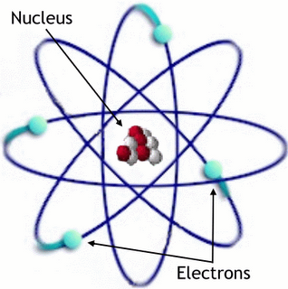
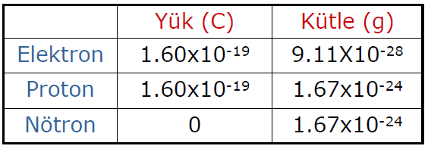
Atom
Maddelerin en küçük yapı taşlarına atom denir.
Atomlar, elektron, nötron ve protonlardan oluşur.
1.Elektronlar: Çekirdek etrafında yörüngelerde bulunurlar ve (-) yüklüdürler. Boyutları çok küçüktür.
2. Nükleus (çekirdek):
Proton: (+) yüklü parçacıktır. Elektrondan 1836 kat büyüktür.
Nötron: Yüksüzdür. Boyutları proton kadardır.

Slide 5
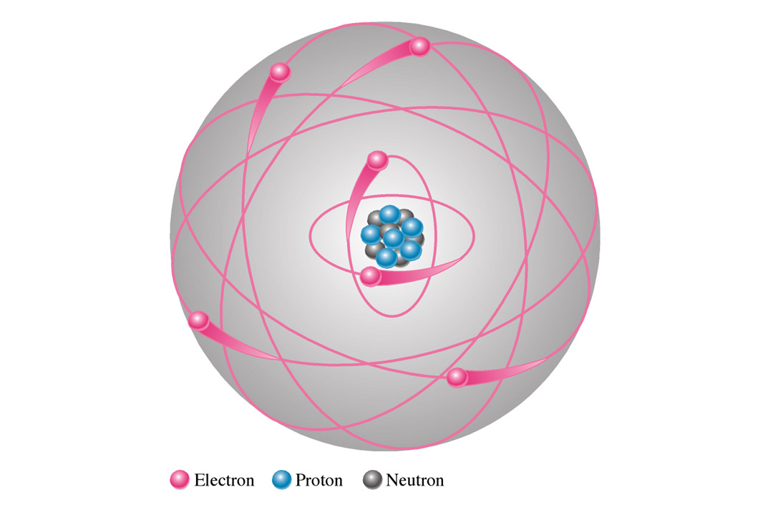
Atom, ortada bir çekirdek ve çekirdeğin çevresinde dönen elektronlardan oluşmuştur.
Eksi (-) yüklü olan elektronlar yörüngelerinin bulunduğu yarı çapa orantılı olarak enerjiye sahiptirler.
Atomlarda çekirdeğe en yakın yörüngedeki elektronların enerji seviyeleri en düşüktür.
Çekirdekten uzaklaştıkça enerji seviyeleri artar.

Slide 6
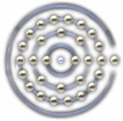
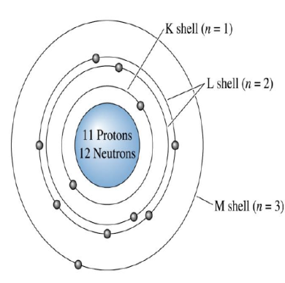



Nötronların elektriksel ve kimyasal etkileşimlerde işlevi (etkisi) yoktur.
Atomdaki elektronlar K, L, M, N, O, P, Q kabuklarında dağılmıştırlar. Sırasıyla en içteki kabukta en fazla 2, ikinci kabukta en fazla 8, üçüncü kabukta en fazla 18, dördüncü kabukta en fazla 32 elektron bulunur.
Örneğin, elektrik iletiminde sıklıkla kullanılan 29 elektrona sahip bakır atomun 29. elektron tek başına dönmektedir.
11 elektronlu Na
29 elektronlu Cu

Slide 7
Her yörünge üzerinde hareket halinde olan elektronlar, bulundukları yörüngeye göre belirli bir enerji düzeyine sahiptirler.
Elektronlara sahip olduğu enerjinin üzerinde bir enerji uygulanırsa, ara yörüngedeki elektron bir üst yörüngeye geçer.
Bir maddenin elektriksel olaylarının oluştuğu son kabukta bulunan elektronlarına valans elektronları adı verilmektedir.
Valans elektronu uygulanan bir enerji ile serbest hale geçerek atomu terk eder ve söz konusu madde iletken olur.
29 elektronlu Cu

Slide 8
Enerji-Band Diyagramları
Bilindiği gibi elektronlar, atom çekirdeği etrafında belirli yörüngeler boyunca sürekli dönmektedir. Bu hareket, dünyanın güneş etrafında dönüşüne benzetilir.
Hareket halindeki elektron, şu iki kuvvetin etkisi ile yörüngesinde kalmaktadır:
1) Çekirdeğin çekme kuvveti
2) Dönme hareketi ile oluşan merkezkaç kuvveti

Slide 9
Hareket halinde olması nedeniyle her yörünge üzerindeki elektronlar belirli bir enerjiye sahiptir.
Eğer herhangi bir yolla elektronlara, sahip olduğu enerjinin üzerinde bir enerji uygulanırsa, ara yörüngedeki elektron bir üst yörüngeye geçer.
Valans elektrona uygulanan enerji ile de elektron atomu terk eder.
Yukarıda belirtildiği gibi valans elektronun serbest hale geçmesi, o maddenin iletkenlik kazanması demektir.

Slide 10
Valans elektronlarına enerji veren etkenler:
  1) Elektriksel etki
  2) Isı etkisi
  3) Işık etkisi
  4) Elektronlar kanalıyla yapılan bombardıman etkisi
  5) Manyetik etki
Ancak, valans elektronları serbest hale geçirecek enerji seviyeleri madde yapısına göre şöyle değişmektedir:
  İletkenler için düşük seviyeli bir enerji yeterlidir.
  Yarı iletkenlerde oldukça fazla enerji gereklidir.
  Yalıtkanlar için çok büyük enerji verilmelidir.

Slide 11
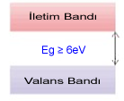


Enerji-Band Diyagramları
a) Yalıtkan b) Yarıiletken c) İletken
Bant-enerji diyagramları

Slide 12
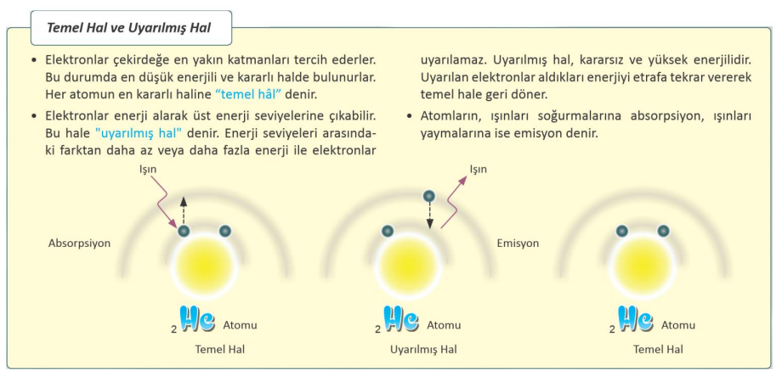

Slide 13
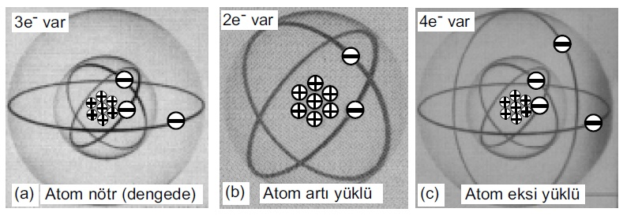
Elektrik Yükü (Nötr ve İyon)
Atomdaki proton ve elektron sayıları eşit olduğundan , atomun tümü elektriksel olarak nötrdür..
Nötr:
İyon:
+ yüklü iyon: Dış etkilerle atomun son yörüngesinde bulunan elektronun biri alınırsa elektriksel denge bozularak atom, artı yüklü iyon durumuna geçer.
- yüklü iyon: Dengedeki bir atomun son yörüngesine bir elektron girecek olursa atom eksi yüklü iyon durumuna geçer.

Slide 14
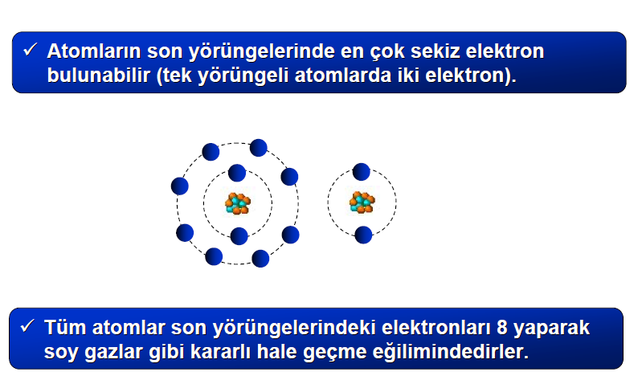
Elektrik Yükü (Nötr ve İyon)

Slide 15
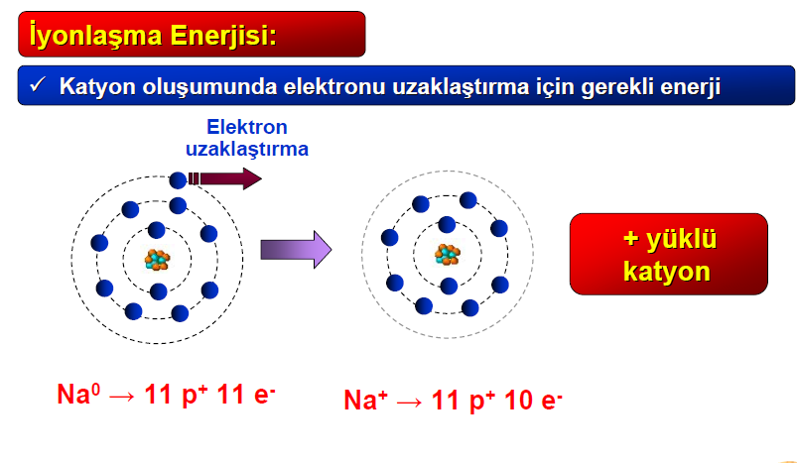

Slide 16
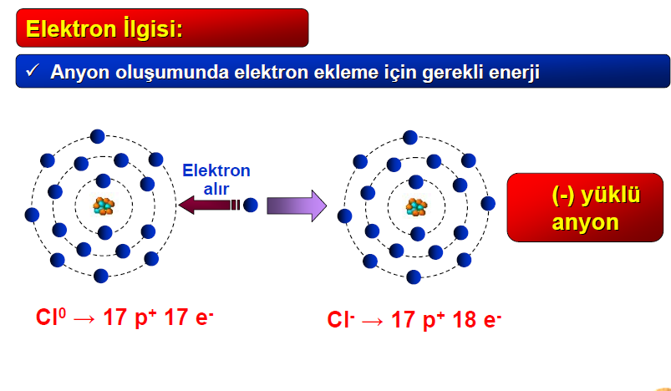

Slide 17
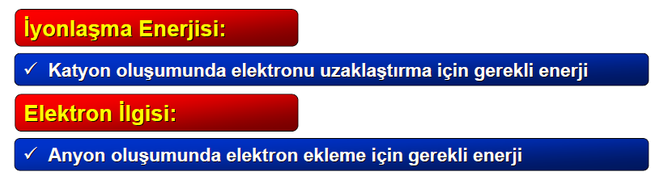

Slide 18
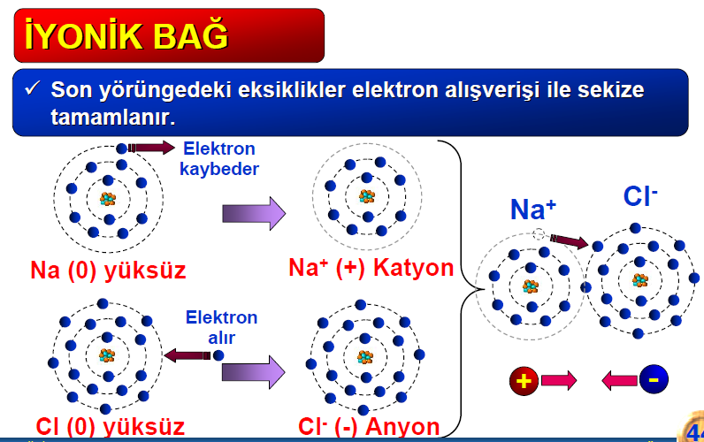
Atomlar Arası Bağlar
Metaller ile ametaller arasında metallerin elektron vermesi ametallerin elektron almasıyla oluşan bağlanmadır.
Metaller elektron vererek (+) değerlik, ametaller elektron alarak (–) değerlik alırlar. Bu şekilde oluşan (+) ve (–) yükler birbirini büyük bir kuvvetle çekerler. Bu çekim iyonik bağın oluşumuna sebep olur. Onun için iyonik bağlı bileşikleri ayrıştırmak zordur.

Slide 20
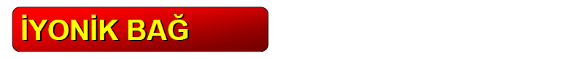
Elektron aktarımıyla oluşan bileşiklerde, kaybedilen ve kazanılan elektron sayıları eşit olmalıdır.
İyonik katılar belirli bir kristal yapı oluştururlar.
İyonik bağlı bileşikler oda sıcaklığında katı halde bulunurlar.
İyonik bileşikler katı halde elektriği iletmez. Sıvı halde ve çözeltileri elektriği iletir.

Slide 21
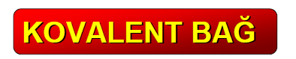
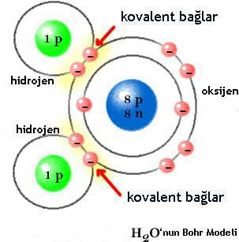
İki atom arasında, bir veya daha fazla elektronun paylaşılmasıyla karakterize edilen kimyasal bağın bir tanımıdır.
Genellikle bağ, ortaya çıkan molekülü bir arada tutan ortak çekim gücü olarak tanımlanabilir.

Slide 22
Paylaşılan elektron ya da elektronlar, her iki çekirdek etrafında dolanacaklar, iki çekirdek arasındaki bölgede daha uzun süre bulundukları için bu bölgede (-) yüklü bir alan yaratacaklardır.
Bu alan, her iki çekirdeğe bir çekme kuvveti uygulayarak bir bağ yaratır.
Kovalent bağ, söz konusu atomların dış yörüngelerinin dolması ile meydana gelir.

Slide 23
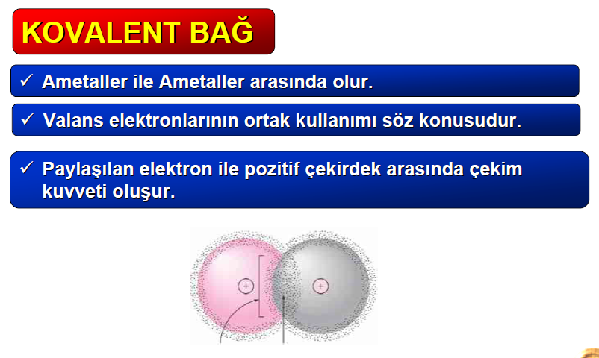

Slide 24
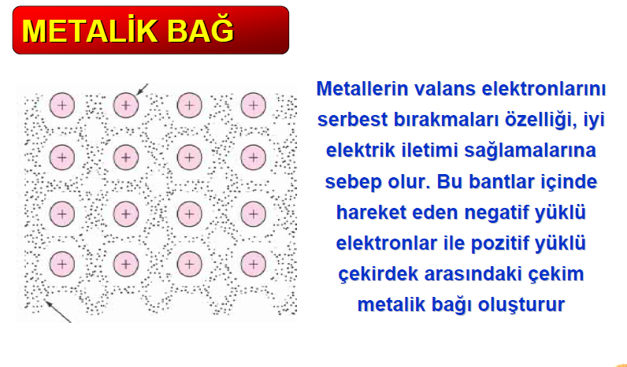
Örnek: Na, Cu gibi metaller metalik bağlar oluştururlar.

Slide 25
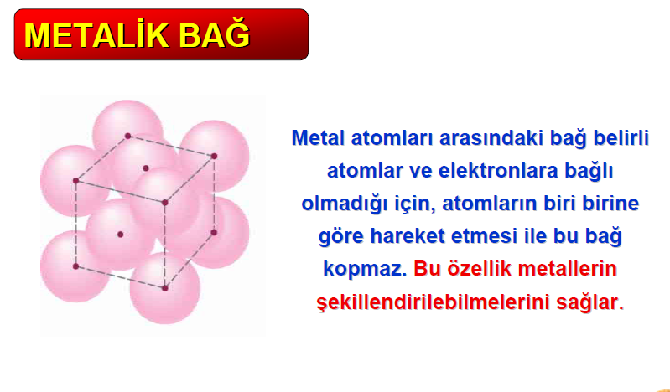
Metalik bağ iyi elektrik iletkenliği sağlar. Uygulanan bir voltaj (gerilim) etkisi altında, valans elektronları hareket eder, devre tamamlanırsa akıma neden olur.

Slide 26
  Giriş
Diyot, transistör, tümleşik (entegre) devreler ve isimlerini buraya sığdıramadağımız daha birçok elektronik elemanlar, yarı iletken malzemelerden yapılmışlardır. Bu elemanların nasıl çalıştıklarını anlayabilmek için temel olarak atom yapılarını ve bu yapılar içerisindeki hareketleri iyi bilmeliyiz. Bu kısımdaki en önemli konulardan biri, iki farklı yarı iletken malzemelerden meydana gelen PN yapısıdır. Bu yapı yukarıda saydığımız veya sayamadığımız birçok elektronik elemanların temel taşıdır.

Slide 27
Bu kısımda ilk olarak iletken, yalıtkan ve yarı iletken malzemeler ve bunların içerisindeki elektron hareketlerini tartışacağız. Yarı iletken olarak kullanaılan saf silisyum (Si) ve saf germanium (Ge) malzemeleri elektronik elemanların gerçeklenmelerinde tek başlarına kullanılmamaktadır. Bu saf yarıiletken malzemellere sonradan katkılanan bor (B) ve arsenik (As) gibi malzemelerle P-tipi ve N-tipi olarak isimlendirilen yapı taşları oluşturulur. Her bir yapı taşı içerisindeki elektron haraketi farklıdır. Birbirinden farklı bu iki yapı taşının yan yana gelmesi ile PN yapı oluşmaktadır. Oluşturulan PN yapı dışarıdan uygulanacak güç kaynağının bağlantısına göre elektrik akımını bir yönde iletirken, iletken; diğer yönde elektrik akımı iletmezken, yalıtkan olmaktadır.

Slide 28
En basit PN yapı diyot olarak isimlendirilir. Diyot elektronik de sıkca kullanılan elemanlarından yalnızca birisidir. Elektronik alanında hızlı bir gelişme söz konusudur. Sürekli araştırmalar her geçen gün yeni bir karakteristiğe sahip diyotların üretilmesine neden olmaktadır. Normal diyot dışında, farklı uygulamalarda yine PN yapıda olup, farklı katkılama miktarı ile üretilen diyotlar bulunmaktadır. Bu kısımda bu diyotları da yakınen tanımış olup, kullanım alanları da açıklanacaktır.

Slide 29
İletken, Yalıtkan ve Yarı İletken
Bu kısımda iletken, yalıtkan ve yarı iletken maddeleri öğrenmeye çalışacağız. Elektrikle iyi kötü ilgilenen herkesin bildiği gibi iletken, elektrik akımını ileten maddelerdir. Yalıtkan ise elektrik akımını iletmeyen madelerdir. Yarı iletkenlerin ise neler yaptığını anlatmadan önce bir maddenin nasıl iletken veya yalıtkan olduğunu anlamaya çalışalım. Daha sonra bu açıklamalara bağlı olarak yarı iletken malzemenin yapısını öğrenmeye çalışacağız.
İletkenler
Bakır atomunun elektronları en iç yörüngede 2 adet, ikinci yörüngede 8 adet, üçüncü yörüngede 18 adetve en dış yörüngede ise 1 adet elektron dizilmiştir. Bunların iç ve orta yörüngesinde olan 28 elektron, atomun çekirdeğine oldukça sıkı olarak bağlı olup, en dıştaki ise gevşek olarak bağlı bulunur. Bakır atomunun en dış yörüngesinde (valans yörünge) sadece bir elektron bulunur. En dış yörüngede bulunan elektrona valans elektron adı verilir. En dıştaki 1 adet valans elektron iletken içindeki elektrik akımını

Slide 30
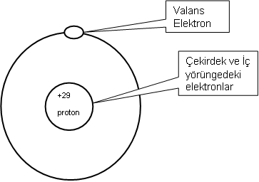
sağladıkları için ayrıca önemlidirler. Başka bir deyişle, bir atomun en dış yörüngesinde az sayıda valans elektron varsa (1,2,3) bu elektronları çekirdeğe bağlayan güç zayıftır. Dışarıdan uygulanacak küçük bir enerji kaynağı yardımı ile bu elektronların serbest hale geçmesi çok kolaydır. Bakır atom modelini daha basit bir şekilde gösterebiliriz. Şekil 1.2 de Bakır atomunun basitleştirilmiş modeli gösterilmektedir.
Çok küçük bir bakır parçasında bile her biri valans elektrona sahip milyarlarca atom vardır.
Bu valans elektronlar, atom çekirdeğine zayıf olarak bağlıdır.
Bu nedenle, valans elektronları, bulundukları yörüngeden koparmak kolaydır. Bir bakır iletken uçlarına gerilim uygulanırsa, iletkendeki milyarlarca valans elektron, kendi atomlarından kopacak ve gerilim kaynağının pozitif ucuna doğru hareket edecektir.
Şekil 1.2 Bakır atomunun basitleştirilmiş modeli

Slide 31
Bu nedenle, bakır çok iyi bir iletkendir ve direnci çok düşüktür. Bakır en yaygın olarak kullanılan iletkendir. Elektrik ve elektronik devrelerinin pek çoğunda, iletken olarak bakır kullanılır. Baskılı devrelerde de iletken yollar bakırdır. İyi bir iletken oluşu, ucuzluğu ve kolay lehimlenebilmesi, bakırı tercih edilen bir iletken haline getirmiştir.
Gümüş,direnci en düşük olan iletkendir. Ayrıca lehimlemesi de kolaydır. Bakıra oranla çok pahalı olması, yaygın olarak kullanılmamasının en büyük sebebidir. Bununla birlikte, çok hassas bazı elektronik devrelerde, gümüş iletken olarak kullanılmaktadır. Altın da iyi bir iletkendir ve bakır ile gümüşe nazaran paslanması daha azdır. Bu nedenle hareketli kontaklarda altın kaplama kullanılmaktadır.

Slide 32
İletkenlerin başlıca özellikleri:
Elektrik akımını iyi iletirler.
Atomların dış yörüngesindeki elektronlar atoma zayıf olarak bağlıdır. Isı, ışık ve
elektriksel etki altında kolaylıkla atomdan ayrılırlar.
Dış yörüngedeki elektronlara Valans Elektron denir.
Metaller, bazı sıvı ve gazlar iletken olarak kullanılır.
Metaller, sıvı ve gazlara göre daha iyi iletkendir.
Metaller de, iyi iletken ve kötü iletken olarak kendi aralarında gruplara ayrılır.
Atomları 1 valans elektronlu olan metaller, iyi iletkendir. Buna örnek olarak,
altın, gümüş, bakır gösterilebilir.
Bakır tam saf olarak elde edilmediğinden, altın ve gümüşe göre biraz daha
kötü iletken olmasına rağmen, ucuz ve bol olduğundan, en çok kullanılan metaldir.
Atomlarında 2 ve 3 valans elektronu olan demir (2 dış elektronlu) ve alüminyum (3 dış elektronlu) iyi birer iletken olmamasına rağmen, ucuz ve bol olduğu için geçmiş yıllarda kablo olarak kullanılmıştır.

Slide 33
Yalıtkanlar
Yalıtkanlar, elektrik akımını iletmeyen maddelerdir. Yalıtkanlara örnek olarak, plastik, mika, kağıt gösterilebilir. Yalıtkan maddelerin en dış (valans) yörüngelerinde 8 elektron bulunur. Yani en dış yörüngede ne eksik, ne de fazla elektron vardır. Bu tip yörüngelere doymuş yörünge adı verilir. Doymuş yörüngelerden elektron koparmak çok zor olduğu için yalıtkan maddelerde serbest elektron sayısı çok azdır. Bu nedenle elektrik akımını iletmezler. Yalıtkan maddeler, elektrik kablolarının izolasyonunda kullanılırlar.
Özet olarak;
Elektrik akımını iletmeyen maddelerdir.
Bunlara örnek olarak cam, mika, kağıt, kauçuk, lastik ve plastik maddeler
gösterilebilir.
Elektronları atomlarına sıkı olarak bağlıdır.
Bu maddelerin dış yörüngedeki elektron sayıları 8 ve 8 'e yakın sayıda olduğundan
atomdan uzaklaştırılmaları zor olmaktadır.

Slide 34
Yarı iletkenler
Yarı iletkenler, elektriksel iletkenlik bakımından, yalıtkanlarla iletkenler arasında yer alırlar. Germanyum ve silisyum, elektronik alanında yaygın olarak kullanılan yarı iletkenlerdir. Germanyum ve silisyumun en dış (valans) yörüngelerinde 4 tane elektron bulunur. Germanyum ve Silisyum yarı iletken maddelerine katkı maddesi ilave edilerek elektronik devre elemanı imalinde (diyot, transistör, tristör, triyak, vb.) kullanılırlar.
Germanyum atomunda 32 proton vardır. Elektronların yörüngelere göre dağılımı ise şöyledir:
Birinci yörüngede 2 elektron, ikinci yörüngede 8 elektron, üçüncü yörüngede 18 elektron ve en dış yörüngede 4 elektron. Şekil 1.3 de germanyum atomunun yapısı görülmektedir. Germanyum atomuyla ilgili olarak bilinmesi gereken en önemli husus, en son yörüngede 4 valans elektronu olmasıdır.
+32
proton
Şekil 1.3 Germanyum atomunun yapısı

Slide 36
Bu kural, bütün yarı iletkenler için geçerlidir. Hepsinin atomlarının en dış yörüngesinde 4 elektron bulunur. Buna göre germanyum atomu basitleştirilmiş olarak çizildiğinde sadece en dıştaki 4 elektron gösterilir. Şekil 1.4 de germanyum atomunun basitleştirilmiş çizimi görülmektedir.
+32
proton
Şekil 1.4 Germanyum atomunun basitleştirilmiş modeli

Slide 37
En dış yörüngelerinde 4 elektron bulunan maddeler, kimyasal olarak başka maddelerle birleşme eğilimi gösterirler. Bu maddeler, en dış yörüngelerindeki elektron sayısını 8’e tamamlama eğilimindedirler. Herhangi bir katkı maddesi katılmazsa, birbirine komşu germanyum atomları, en dış yörüngelerindeki elektronları ortak kullanarak 8 sayısına ulaşırlar. Bu paylaşma işlemi sonucunda komşu atomlar arasında “Kovalent Bağlar” oluşur. Şekil 1.5 da saf germanyum maddesinde oluşan kovalent bağlar görülmektedir.
Söz konusu şekilde de görüldüğü gibi, saf germanyum maddesinde, komşu atomlar, son yörüngelerindeki elektronları ortak olarak kullanmaktadırlar. Bu nedenle saf germanyum maddesi, kimyasal olarak kristal bir yapıya sahiptir. Kristal yapı, komşu atomlar arasındaki kovalent bağların sonucudur

Slide 38
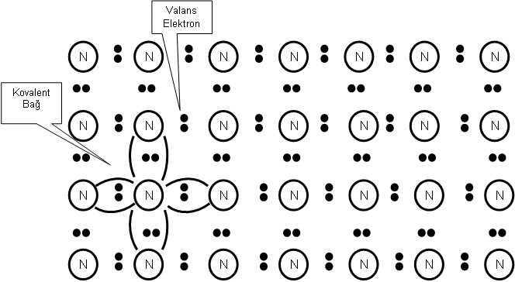
Şekil 1.5 Saf germanyum maddesinde oluşan kovalent bağlar

Slide 39
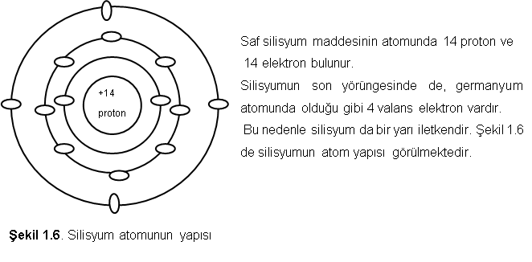
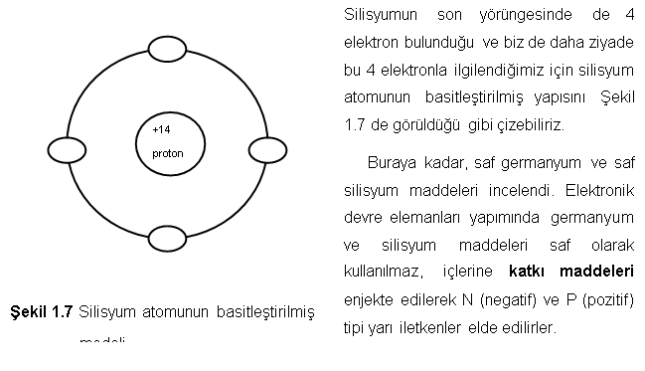

Slide 42
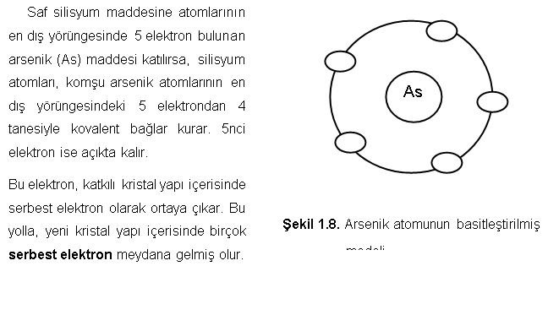
N tipi yapıların oluşumu
Silikon kristal içine +5 değerlikli atom, yani 5 adet valans elektronu olan Arsenik, Fosfor, Antimuan gibi maddeler katarsak N-tipi yapıyı oluştururuz.
Saf silisyum maddesine, “Arsenik” (As) maddesi ilavesi edilerek “N tipi yarı iletken” elde edilir. Arsenik maddesinin atomlarının en dış yörüngesinde 5 elektron bulunur. Şekil 1.8 de arsenik atomunun basitleştirilmiş modeli görülmektedir. Şekil 1.8 de sadece en dış yörüngeki valans elektronlar gösterilmiştir.

Slide 43
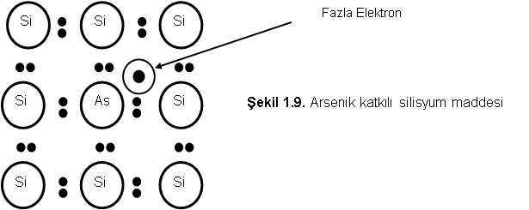
Şekil 1.9 da, arsenik katkılı silisyum maddesinin kristal yapısı görülmektedir. Bu maddede elektronlar protonlara göre daha fazla olduğu için madde negatif özellik kazanır ve bu nedenle N-tipi madde olarak adlandırılır. N-tipi yarı iletkenlerde ki fazladan olan elektronlar iletkenliği sağlamaktadır. Bu elektronları kopartmak, hareket ettirmek için çok küçük enerji yeterli olmaktadır.

Slide 44
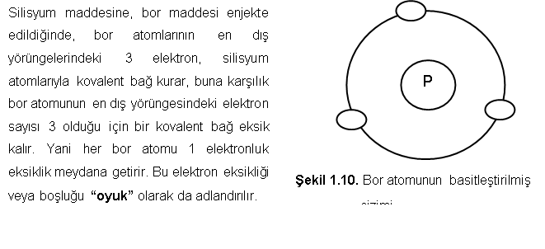
P tipi yapıların oluşumu
P-tipi katkılı yarı iletken yapmak için saf kristal içine 3 tane valans elektronu olan Alüminyum, Boron, Galyum, Indium gibi maddeler katmak gerekmektedir.Saf germanyum veya silisyum maddesine, “Bor” maddesi (P) ilave edilerek “P-tipi yarı iletken” elde edilir. Bor maddesinin atomlarının en dış yörüngesinde 3 elektron bulunur. Şekil 1.10da, Bor atomunun basitleştirilmiş modeli görülmektedir.

Slide 45
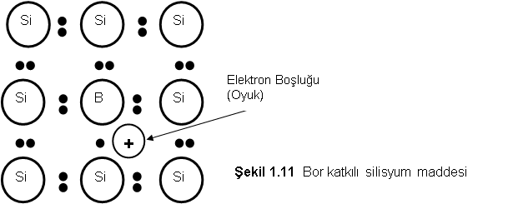
Katkılı maddede meydana gelen elektron eksikliği, bu maddenin pozitif bir yapı kazanmasına yol açar. Bu nedenle bu madde, P tipi yarı iletken olarak adlandırılır. Şekil 1.11 de Bor katkılı silisyum maddesinin kristal yapısı görülmektedir.

Slide 46
Buraya kadar anlatılanları şöyle özetleyebiliriz:
Saf silisyum veya germanyum maddesine, bir miktar arsenik maddesi katılırsa, elde edilen bileşimde elektron fazlalığı ortaya çıkar ve bu madde “N tipi yarı iletken” olarak adlandırılır.
Saf silisyum veya germanyum maddesine, bir miktar bor maddesi katılırsa, elde edilen bileşimde elektron eksikliği (oyuk) ortaya çıkar ve bu madde “P tipi yarı iletken” olarak adlandırılır.
Buraya kadar P ve N tipi yarı iletkenlerin yapısını açıklamaya çalıştık. Şimdi yarı iletkenlerde akım yönünü tartışalım. Bir metal ile yarı iletken arasındaki en önemli fark akım taşıyıcıları bakımındandır. Metallerde elektronlar tarafından metalin her iki yönünde taşınabilir. Bu nedenle metaller Unipolar olarak adlandırılır. Yarı iletkenlerde ise farklı iki taşıyıcı tarafından (Boşluklar veya Elektronlar) taşınır. Bu nedenle yarı iletkenlere Bipolar adı verilir.

Slide 47
N ve P-Tipi İletkenler İçerisinde İletim
P ve N tipi yarı iletken elde edilirken, saf germanyum veya silisyum maddelerine, yaklaşık olarak milyonda bir oranında katkı maddesi enjekte edilir. Bu demektir ki, çok az miktarda arsenik veya bor maddesi, saf germanyum veya silisyum kristaline enjekte edilmektedir. Diğer taraftan germanyum ve silisyum kristallerini tam saf olarak elde etmek mümkün olmaz. Örneğin saf germanyum veya silisyum kristalinde, son yörüngesinde 3 elektron olan veya 5 elektron olan atomlar da bulunacaktır. Bundan dolayı, P tipi yarı iletkenlerde çok az da olsa serbest elektronlar, N tipi yarı iletkenlerde de yine çok az oyuklar bulunacaktır. Ancak, P tipi yarı iletkenlerde oyuklar, N tipi yarı iletkenlerde de elektronlar çoğunluktadır. P tipi yarı iletkenlerdeki oyuklar, “çoğunluk akım taşıyıcı”, elektronlar ise “azınlık akım taşıyıcı” olarak adlandırılır. N tipi yarı iletkenlerde ise, elektronlar, “çoğunluk akım taşıyıcı”, serbest oyuklar ise “azınlık akım taşıyıcı” olarak adlandırılırlar.

Slide 48
Özetle, N tipi yarı iletkenlerde elektronlar, P tipi yarı iletkenlerde oyuklar, akım taşıyıcı olarak görev yaparlar. Azınlık akım taşıyıcılar ise yarı iletken devre elemanında sızıntı akımına yol açarlar.
Günümüzde, germanyum ve silisyum, saflığa çok yakın bir şekilde elde edilebilmektedir. Böylece, azınlık akım taşıyıcılar en aza indirilmiş olmaktadır. Bununla birlikte, yarı iletken devre elemanının çalışması sırasında ısınması, azınlık akım taşıyıcılarının artmasına sebep olur ve bu da devrenin çalışma karakteristiğinin bozulmasına yol açar. Bunun önüne geçmek için, özellikle yüksek akımdan dolayı ısı artışı olabilecek yarı iletken devre elemanları (örneğin yüksek akımlı diyot, transistör ve tristörler) soğutucu metal kılıflar (case) içerisinde imal edilirler.

Slide 49
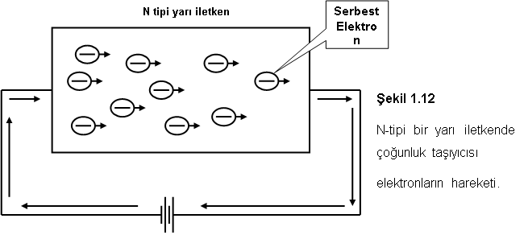
N tipi yarı iletkenlerde çoğunluk taşıyıcısı elektronlar, P tipi yarı iletkenlerde ise çoğunluk taşıyıcısı oyuklar akım taşıyıcı olarak görev yaparlar. N tipi bir yarı iletken, DC gerilim kaynağına bağlandığında, bu maddedeki çoğunluk taşıyıcısı elektronlar (akım taşıyıcılar), gerilim kaynağının negatif kutbu tarafından itilirler ve pozitif kutbu tarafından çekilirler. Böylece gerilim kaynağının negatif kutbundan pozitif kutbuna doğru bir elektron akışı meydana gelir. Şekil 1.12 de, N tipi bir yarı iletkende çoğunluk taşıyıcısı elektronların hareketi görülmektedir.

Slide 50
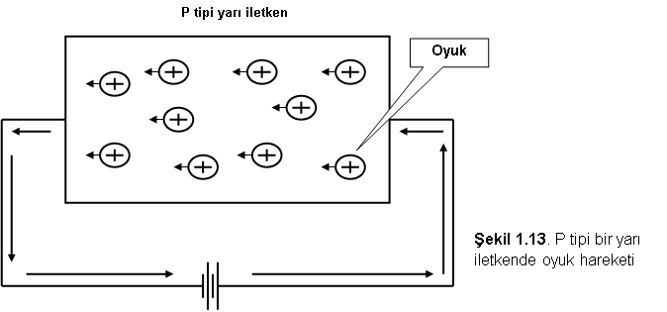
P tipi bir yarı iletken, DC gerilim kaynağına bağlandığında ise, akım oyuklar tarafından taşınır. Oyuklar, gerilim kaynağının pozitif kutbu tarafından itilirler ve negatif kutbu tarafından çekilirler. Böylece, gerilim kaynağının pozitif kutbundan negatif kutbuna doğru bir oyuk hareketi meydana gelir. Şekil 1.13 de ise, P tipi bir yarı iletkende oyuk hareketi görülmektedir.

Slide 51
PN Bağlantısı
Bu kısımda daha önce anlattığımız P ve N tipi katkılı yarı iletkenleri bir araya getirip, elektronikte çok sık kullanılan bir PN Bağlantısını (PN Junction) inceleyeceğiz. Bu bağlantı şekli kullanılan tüm yarı iletken malzemenin (diyot, transistor, FET vs...) temel yapısı olup iyi anlaşılmasında fayda vardır.
Aslında yarı iletken üreticileri P ve N tipi yarı iletken maddeleri ayrı ayrı üretip sonra bunları bir şekilde yapıştırmazlar. Peki nasıl yaparlar? Yapılacak yarı iletken maddenin asıl maddesini önce safa yakın bir kristal şeklinde üretirler. Örneğin, silikon kullanarak incecik, küçük ve daire şeklinde bir malzeme elde ederler. Sonra karışık kimyasal yöntemler kullanarak bu silikon levhayı bir kısmını N, bir kısmını P ve P nin üzerine tekrar N gibi kat kat PN birleşimleri oluştururlar. Bunu yaparken silikon levhanın üzerinde yüzlerce diyot ya da transitör hatta entegre devre yaparlar. Bu işlemler birkaç satıra sığacak kadar basit olmayıp son derece karışık işlemler gerektirir.

Slide 52
PN bağlantısına dışarıdan hiçbir şekilde enerji kaynağı uygulanmıyorsa, bu duruma polarmasız PN birleşimi denir.
PN bağlantısıına dışarıdan herhengi bir şekilde enerji kaynağı uygulanıyorsa, PN yapıya polarmalı PN birleşimi denir. Polarmalı PN birleşimleri ise uygulanan enerji kaynağının terminal bağlantısına gore kendi içlerinde iki kısıma ayrılırlar.
Polarmalı PN yapının iletken olma durumuna, doğru polarma denir.
Bu durumda PN yapının içerisinden akım akmaktadır. Polarmalı PN yapının yalıtkan olma durumuna, başka bir deyişle PN yapının içerisinden akım akmama durumuna, ters polarma denir. Bu kısa bilgilerden sonra şimdi sırası ile bu konuları incelemeye çalışalım.

Slide 53
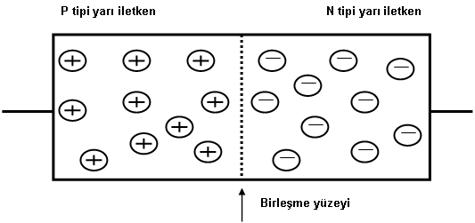
Polarmasız PN Bağlantısı
İçerisinde fazla sayıda serbest elektronları olan N-tipi yarı iletken ile içerisinde fazla sayıda oyuk olan P-tipi yarı iletkenin birleştirilmesi Şekil 1.14 de gösterilmektedir. PN bağlantılı bir yarı iletkenin birleşme yüzeyinde ilk anda aşağıdaki şekillerde gösterilen olaylar olur.
Şekil 1.14 Polarmasız PN birleşimi

Slide 54
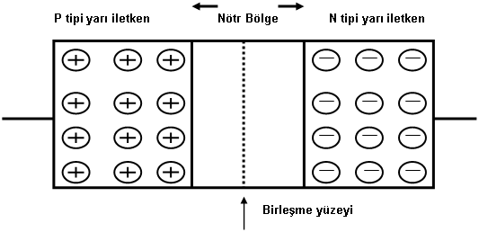
P ve N tipi yarı iletkenler arasında taşıdıkları elektrik yüklerinden dolayı Şekil 1.15 de görüldüğü gibi bir elektrik alanı oluşur. N tipi yarı iletkendeki serbest elektronlar P tipi yarı iletken içindeki boşluklar ile birleşmek üzere harekete geçerler. Bu birleşme P ve N tipi yarı iletkenlerinin birleşme yüzeyi civarında olur. Çünkü oluşan elektrik alanı en kenardaki serbest elektronlar P tipi yarı iletkenin en dışındaki boşlukların birleşmesini sağlayacak kadar güçlü değildir. Bunun sonucu olarak birlrşme yüzeyi çevresinde bir nötr bölge oluşur. Bu bölge bir gerilim duvarı gibi davranarak, elektron ve oyukların karşı bölgelere geçmesini önlemektedir.
Şekil 1.15 Polarmasız PN birleşiminde nötr bölgenin oluşumu

Slide 55
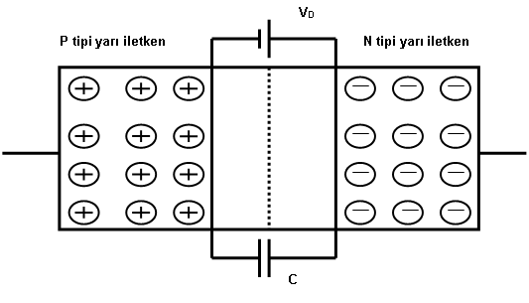
Artık denge durumunda olan bağlantının uçlarından elektrik akımının (elektronların) geçebilmesi için elektriksel bir engel voltajı, V_{D} , oluşmuştur. Bu engel bağlantının arasında kalan nötr bölgedir. Aradaki bölgeyi elektronların aşabilmesi için silisyum için 0,7V ve germanium için 0.3V kadar bir gerilime ihtiyaç vardır. Bu gerilim değeri özellikle küçük sinyal uygulamalarında çok önemlidir. Aynı zamanda ortası yalıtkan iki dış kenarı yarı iletken olan bağlantı bir kapasite, C, olarak da davranır. Şekil 1.16 da görüldüğü gibi bu kapasite yüksek frekanslarda çalışan diyot, transistör gibi malzemeler için istenmez, fakat varikap diyot gibi kapasitesi gerilimle değişen diyotlar için özellikle istenir. Bu özellikleri sağlamak için yarı iletken üreticilerinin özel teknikleri bulunmaktadır.
Şekil 1.16 Nötr bölgede engel voltajı ve kapasitenin oluşumu

Slide 56
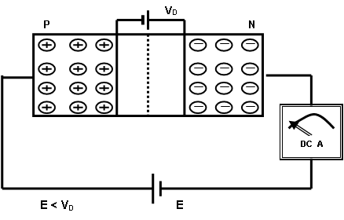
PN Bağlantısının İletkenliği; Doğru Polarma
Şekil 1.17 de görülen devrede, PN bağlantısının P tarafına pozitif N tarafına negatif voltaj verebilecek bir ayarlı güç kaynağını bağlayalım. P ve N tipi yarı iletkenlerin silisyumdan yapılmış olduğunu kabul edelim. Başlangıçta E gerilim kaynağı değerinin 0.7V dan küçük olsun. Bu durumda devreden hiç akım akmayacak ve ampermetre sıfır değerini gösterecektir.
Şekil 1.17 0.7 V < V_{D} durumunda doğru polarlanmış PN birleşimi

Slide 57
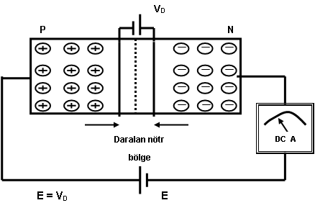
Şimdi, E gerilim kaynağını 0.7V değerine kadar biraz yükseltelim. E gerilim kaynağının eksi ucunun sağladığı enerjiden dolayı PN bağlantının N tarafı elektronca zenginleşir ve aynı şekilde gerilim kaynağının artı ucunun sağladığı enerjiden dolayı P tarafı da boşlukça zenginleşir. P tarafında çoğalan boşluklar nötr bölgesinin negatif iyonlarla birleşiler, N tarafında çoğalan elektronlar ise nötr bölgesindeki pozitif iyonlarla birleşirler Bunun sonucu olarak nötr bölge daralmaya başlar. Ayni şekilde engel voltajının da değeri azalır. Bu durumda ampermetreden çok az miktarda akım akmaktadır. Bu durum Şekil 1.18 de gösterilmektedir.
Şekil 1.18 E = 0.7V da daralmaya başlayan nötr bölge.

Slide 58
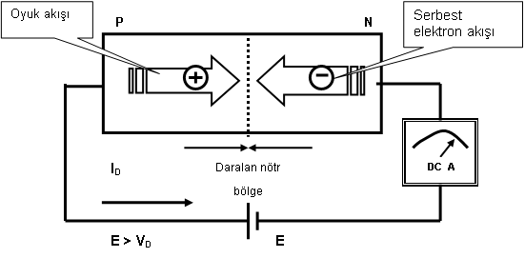
Şimdi, E gerilim kaynağının voltajını biraz daha arttıralım Şekil 1.19 da görüldüğü gibi eğer yarı iletkenimiz silisyumdan yapılmış ise 0,7V dan sonra nötr bölge ortadan kalkar ve N taraftaki serbest elektronlar P tarafındaki boşluklarla yoğun bir şekilde birleşmeye başlarlar. Dolayısı ile PN birleşimi içerisinden sürekli bir akım akmaya başlar. Bu sırada ampermetremizde artık bir değer (I_{D}) göstermeye başlamıştır. Bu şekildeki bağlantıda yani PN bağlantısının P tarafına pozitif, N tarafına negatif gerilim uygularsak yapı iletime geçer. Bu bağlantıya Doğru Polarma denir.
Şekil 1.19 Doğru polarlanmış PN birleşimi

Slide 59
PN Bağlantısının Yalıtkanlığı; Ters Polarma
Şekil 1.20 de gösterilen bağlantının doğru polarlanmış bir bağlantıdan farkı PN bağlantının P ucuna negatif, N ucuna ise devreye uygulanan gerilim kaynağının pozitif terminallerinin bağlanmasıdır. Başlangıçta gerilim kaynağının değeri sıfır volt olmasından dolayı devreden herhangi bir akım akmaz. Şimdi gerilim kaynağının değerini biraz arttıralım. PN bağlantının P tarafındaki oyuklar gerilim kaynağının negatif terminalinden gelen elektronlarla birleşir ve negatif iyona dönüşür. N tarafındaki serbest elektronlar ise gerilim kaynağının pozitif terminalinden gelen oyuklarla birleşerek pozitif iyona dönüşür. Bunun sonucu olarak PN bağlantısının arasındaki nötr bölge daha da büyür ve ampermetreden hiç akım akmadığı görülür. Bu şekildeki bağlantıya Ters Polarma denir.
V_{D}
P
N
Genişleyen nötr bölge
DC A
Şekil 1.20 Ters polarlanmış PN birleşimi
E > 0V
E

Slide 60
Daha önce anlattığımız gibi, yarı iletkenleri saf olarak yapmak mümkün değildir. Bu nedenle ters polarlamada yarı iletken içindeki azınlık taşıyıcılarından dolayı mikroamper seviyelerinde de olsa bir akım akar. Bu akıma sızıntı akımı denir. Azınlık taşıyıcıları sıcaklığın artması ile artacağı için PN bağlantıda sızıntı akımı, sıcaklığın artması ile artar.
Özetleyecek olursak;
PN bağlantıda doğru polarma için P ucuna pozitif, N ucuna negatif gerilim verilir. Doğru polarma da PN bağlantıdan akım akar.
PN bağlantıda ters polarma için P ucuna negatif, N ucuna pozitif gerilim verilir. Ters polarma da PN bağlantıdan akım akmaz.

Slide 61

Diyot
Diyot, tanım olarak elektrik akımını bir yönde geçiren, diğer yönde ise geçirmeyen bir elektronik yarı iletken devre elemanıdır. Diyot, PN birleşmesinden meydana gelir. Diyot uygulamaları ile çok sık karşılaşmaktayız.
Diyot biraz önce de söylediğimiz gibi bir PN bağlantısından oluşur. P tipi yarı iletkenin bulunduğu alana anot (A), N tipi yarı iletkeninin bulunduğu alana katot (K) denir. Üzerinden geçen elektrik akımı ise her zaman için anottan katoda doğrudur. Şekil 1.21 de bir diyot sembolü gösterilmektedir.
(a) Sembol (b) Fiziki yapı
Şekil 1.21 Diyot

Slide 62
Düşük güçlü diyotlar cam, plastik gibi kılıflara sahip olup yüksek güçlü olanları ısıya dayanıklılığı sağlamak için metal yada seramik kılıflar içindedir. Diyotların fiziksel kılıfları silindirik, dikdörtgen yada şaseye vidalanır türde olabilir. Bütün diyotlarda dış kılıfı üzerinde katot ucunu gösteren bir işaret vardır. Küçük diyotlarda katot ucuna yakın bir bant bulunur. Yüksek güçlü metal kılıflı diyotların metal kılıfları katot olup diğer ucu anot dur.
I_{D}
Doğru Polarma Bölgesi
V_{BR}
V_{D}
0.7 V (Si)
0.3 V (Ge)
Ters Polarma Bölgesi
Şekil 1.22 Bir diyodun (I –V) karakteristiği

Slide 63
Bir diyot doğru ve ters polarlandığı zaman elde edilen (I –V) karakteristiği Şekil 1.22de gösterilmiştir. Doğru polarma bölgesindeki eğriyi elde etmek için gerekli devre Şekil 1.23 de gösterilmektedir.
Devrenin E gerilim kaynağının değerini yavaş yavaş arttırdığımızı kabul edelim. E geriliminin 0V olduğunda V_{D} gerilimi ve I_{D} akımı sıfır olacaktır. Gerilim kaynağını yavaşça artırdığımızda diyot akımı I_{D} çok az olarak artacaktır. V_{D} gerilimi, PN bağlantısının engel gerilimini aşacak büyüklükte olduğu zaman diyot akımı I_{D} ani olarak yükselmeye başlar. Diyot akımının ani olarak yükselmeye başladığı gerilim değerine eşik gerilimi denir.
Bu gerilim değeri örnek olarak Germanyum diyotlar için yaklaşık V_{D}=0,3V, Silisyum diyotlar için yaklaşık V_{D}=0,7V kadardır. E geriliminin değeri artırılırsa, V_{D} geriliminin değeri hemen hemen ayni değerde kalacağından, devreden akan I_{D} akımının değeri artacaktır.

Slide 64
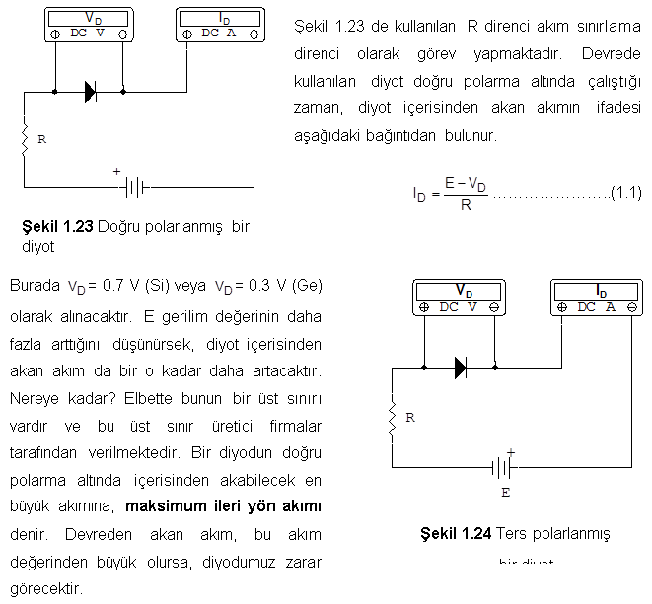

Slide 65
Ters polarma bölgesindeki eğriyi elde etmek için gerekli devre Şekil 1.24 de gösterilmektedir. Diyot ters biaslandığı zaman pratikte akım geçirmez olarak kabul edilir. Gerçekte ise diyodun içindeki kristal yapının sahip olduğu azınlık taşıyıcılarından dolayı çok küçük bir sızıntı akımı akar. Şekil 1.22 de görüldüğü gibi E gerilim kaynağının değeri fazlaca yükseltilip V_{BR} voltajı aşıldığı zaman I_{D} akımı aniden ve çok fazla artar. Bu durumda diyot bozulmuştur.
Ters polarma koşulu altında diyodu bozan bu gerilime, V_{BR}, kırılma gerilimi denir. Bir örnekle bunu açıklayalım. 1N4007 diyodunun kataloğuna baktığımız zaman 1000V ve 1Amp.değerlerini görürüz. Buradaki 1000V değeri uygulanabilecek en çok ters gerilim değeridir. Bu, özellikle alternatif akım uygulamalarında önem kazanır. Diyodun iki ucuna doğru bias olarak 1000V verecek olursak geriye biraz kül ve duman kalacaktır. 1 Amper ise diyot içerisinden akabilecek maksimum ileri yön akımını göstermektedir.
Bir diyot doğru olarak polarlandığı zaman, içerisinden geçen akım artar veya azalırsa üzerine düşen gerilim, başka bir deyişle V_{AK} = V_{A} – V_{K} = 0.7 V değerinde sabit kalır.

Slide 66
Sıcaklık Etkileri
Sıcaklık artışı diyot yapısına ilave enerji katar.
Bu ilave enerji kazanımı ileri yön iletimi için gerekli olan ileri yön gerilimini düşürürken (-2.5mV/ ºC), ters yöndeki sızıntı akımında artışa (her 10 ºC’lik ısı artışı sızıntı akımında 2 katlık bir artışa yol açar) neden olur.
Germenyum diyotlar, ısı değişimlerine Silikon diyotlara daha hassastırlar.
Diode Veri Sayfaları
Diyot katalog verilerinde aşağıdaki parametre tanımları vardır.
V_{F}, belirli bir sıcaklık ve akımdaki ileri yön gerilimi
I_{F}, belirli bir sıcaklıktaki maksimum ileri yön akımı
I_{R}, belirli bir sıcaklıktaki maksimum ters yön akımı
PIV or PRV or V(BR), belirli bir sıcaklıktaki maksimum ters yön gerilimi
Power dissipation, belirli bir sıcaklıktaki harcanan maksimum güç
C, ters yön kutuplamasındaki kapasite seviyeleri
t_{rr}, ters yön toparlanma süresi

Slide 67
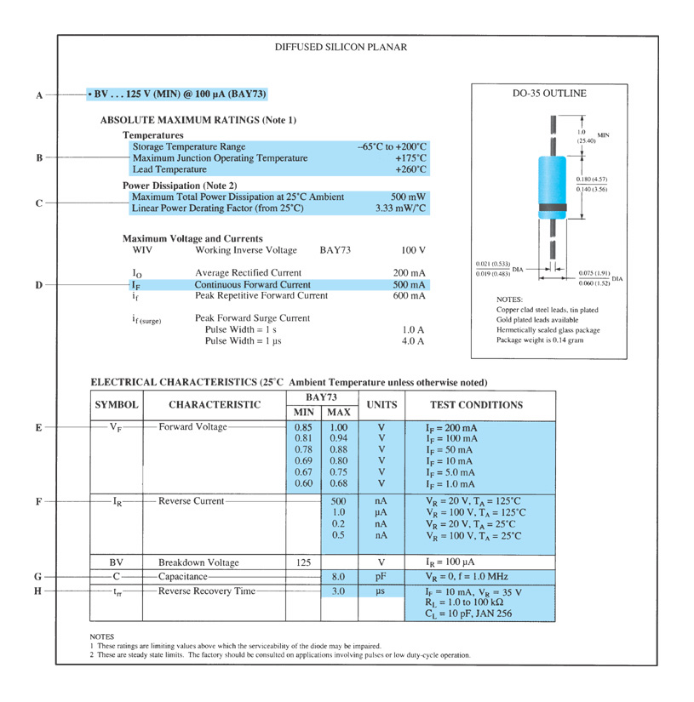

Slide 68
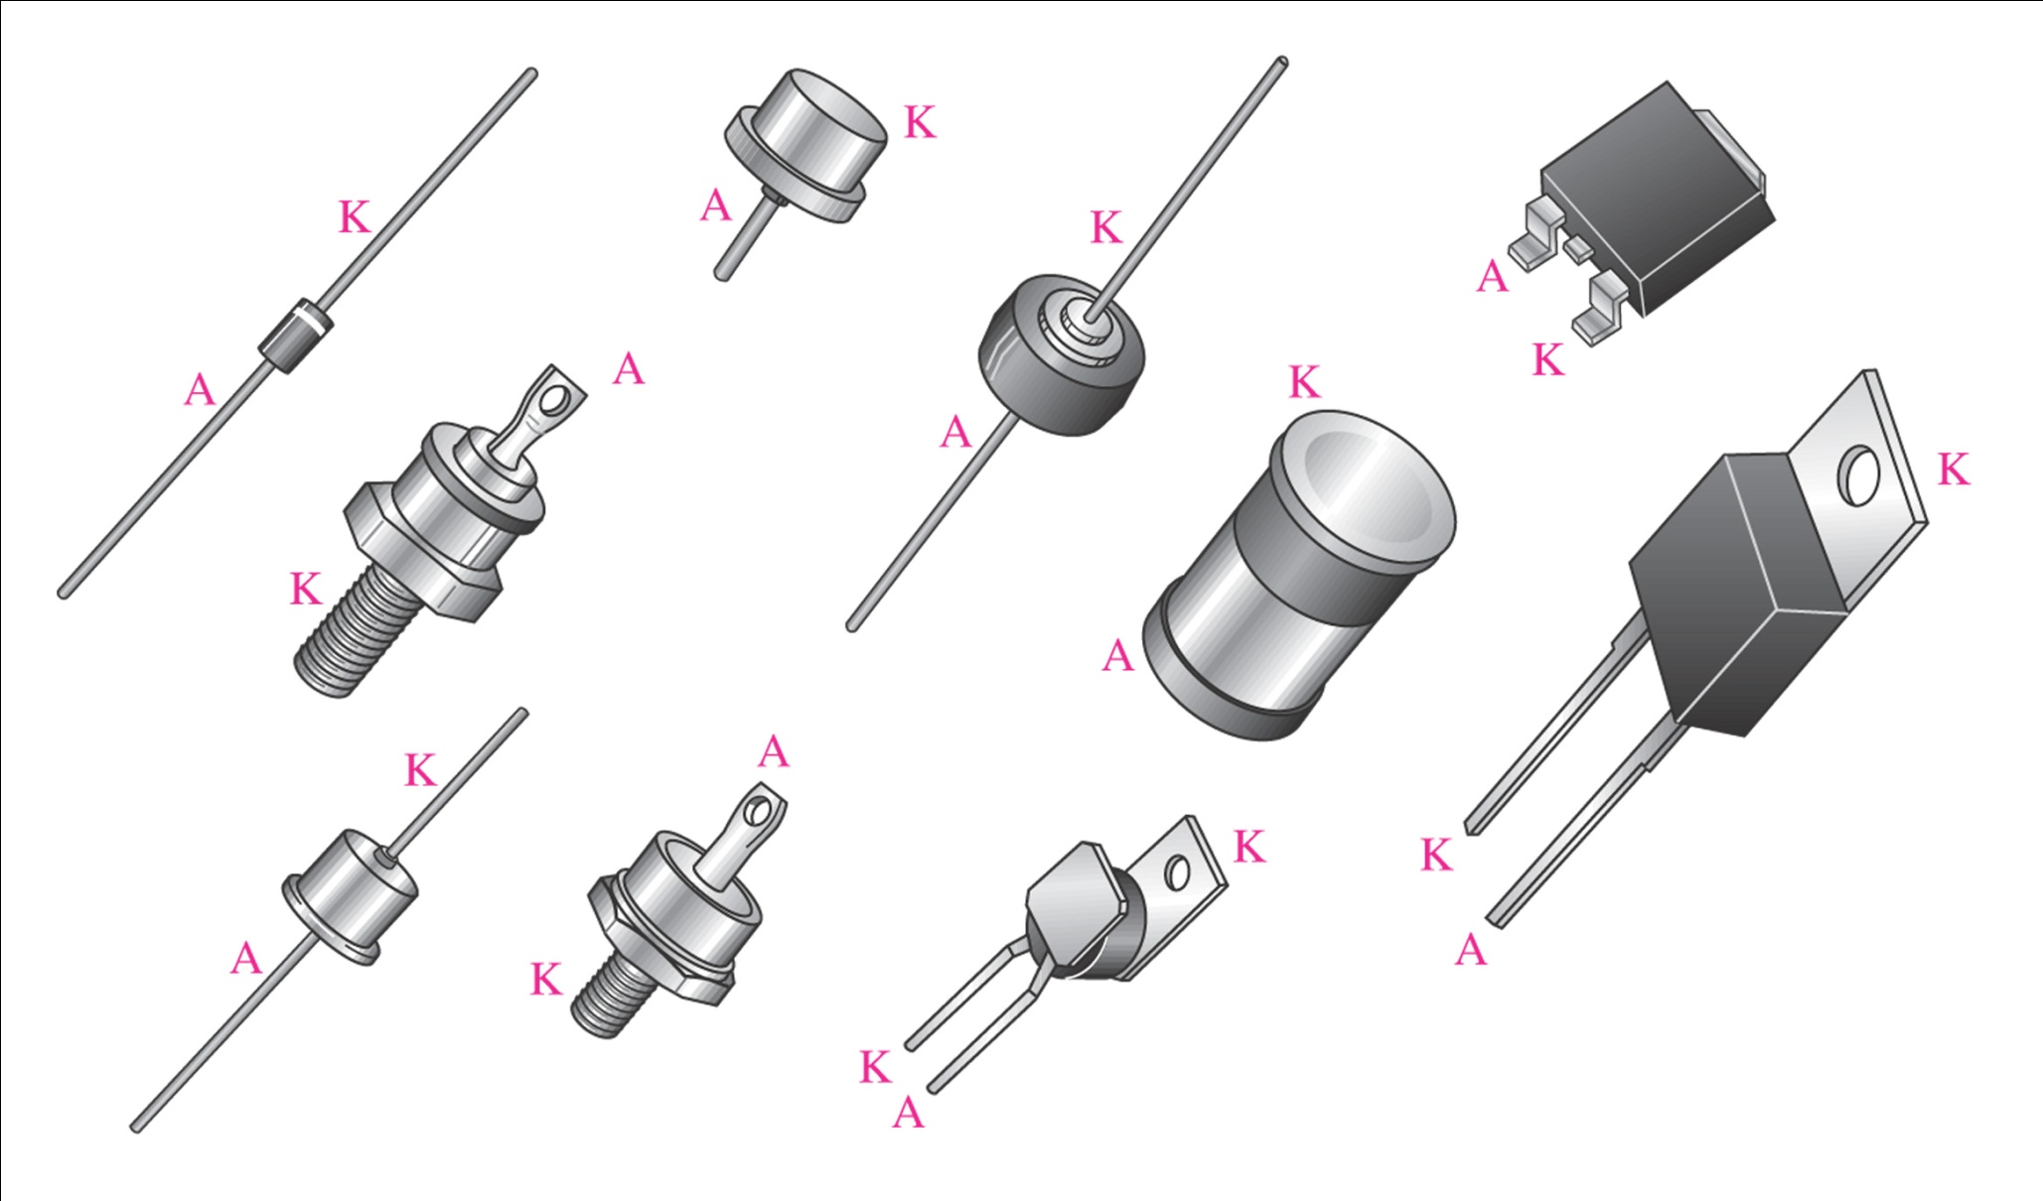

Slide 69
Örnek 1.1
Şekil 1.25 de verilen devrede kullanılan 1N4001 diyodunun, maksimum ileri yön akımı 1A ve V_{BR} = 50 V dur. Devre akımının, maksimum ileri yön akımının yarısı kadar olabilmesi için gerekli olan akım sınırlama direncinin değerini bulunuz?
Çözüm 1.1
Şekil 1.25 de verilen devrede ileri yön akımı 0.5 A veya 500 mA olacaktır.
20V = (500 mA x R) + 0.7 V
ifadesinden, R değeri
R = = 38.6 kΩ olarak bulunur.
○
Şekil 1.25

Slide 70
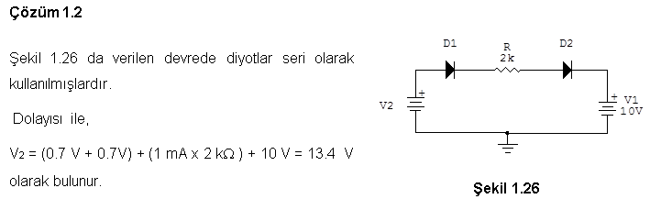
Örnek 1.2
Şekil 1.26 da verilen devrede, devre akımı 1 mA olabilmesi için V₂ kaynağının gerilim değerini bulunuz?

Slide 71
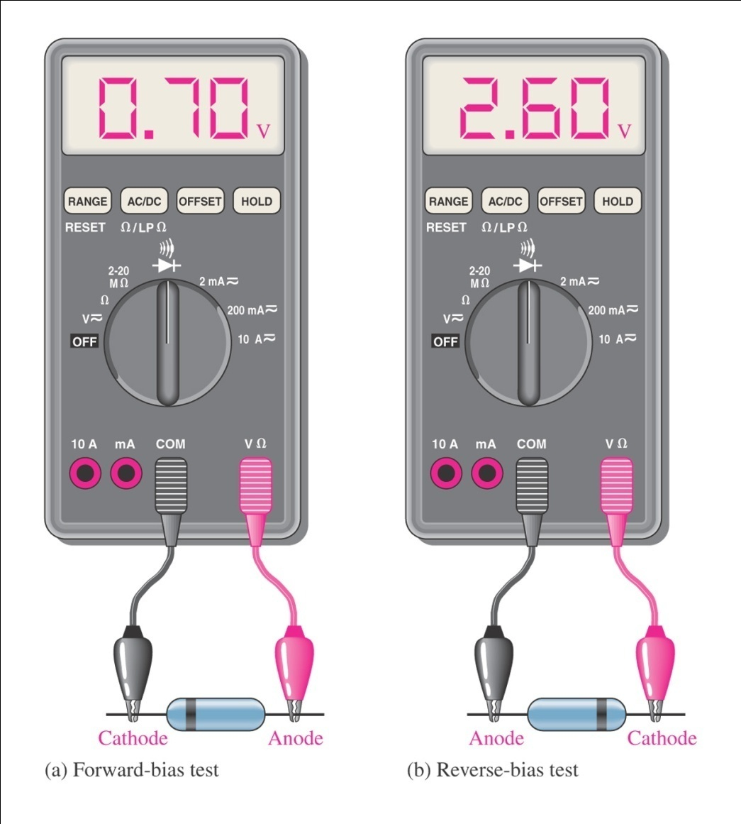
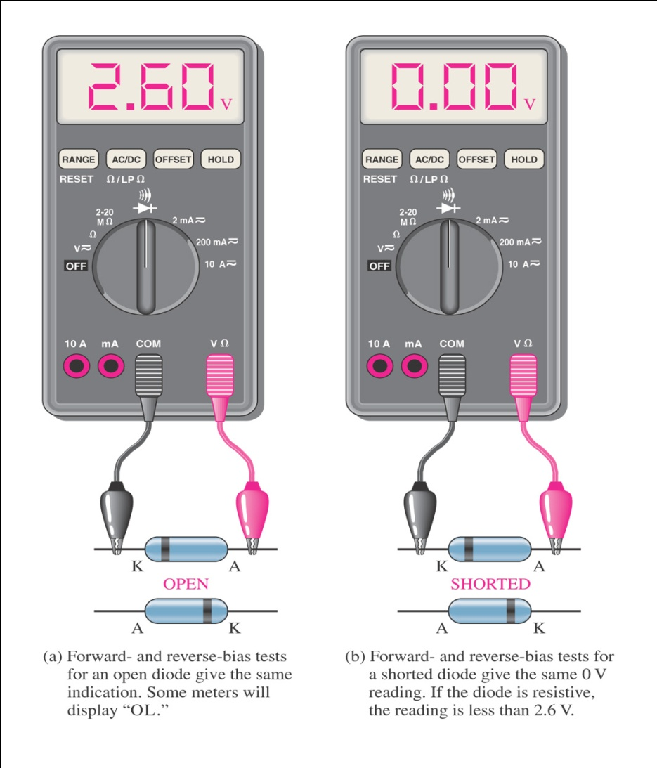
Diyotların Test Edilmesi
Açık devre olmuş
bir diyodun
test sonucu
Kısa devre olmuş
bir diyodun
test sonucu
Arizasız bir diyodun test sonucu

Slide 72
Zener Diyot ve Karakteristiği
Zener diyot doğru polarma altında normal diyot gibi davranır. Zener diyotlar, devrede çalışırken doğru polarma uygulanmaz, daima ters polarizasyon altında çalışır. Yani anotlarına negatif gerilim, katotlarına ise pozitif gerilim uygulanır. Şekil 1.28 de zener diyot sembolü görülmektedir.
Katot
Dikkat edilirse, zener diyodun katodu, “Z” harfini andırıyor. Bu “Z”, zener kelimesinin ilk harfidir. Zener diyodun uçlarına ters polarma uygulandığında, belli bir gerilim değerine kadar diyot yalıtkan, bu gerilim değerini aştıktan sonra ise diyot iletken olur. Önceki sayfadaki Şekil 1.29’de zener diyot karakteristik eğrisi görülüyor.
Anot
Şekil 1.28 Zener diyot sembolü

Slide 73
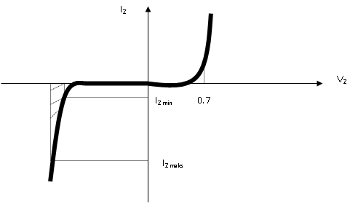
Dikkat edilirse, zener diyodun katodu, “Z” harfini andırıyor. Bu “Z”, zener kelimesinin ilk harfidir. Zener diyodun uçlarına ters polarma uygulandığında, belli bir gerilim değerine kadar diyot yalıtkan, bu gerilim değerini aştıktan sonra ise diyot iletken olur. Önceki sayfadaki Şekil 1.29’de zener diyot karakteristik eğrisi görülüyor.
Şekil 1.29 Zener Karakteristiği

Slide 74
Şekil 1.29 daki karakteristik eğride, düşey eksenin sağ tarafı zener diyodun doğru polarma durumunu, sol tarafı ise ters polarma durumunu gösteriyor. Daha önce de belirttiğimiz gibi, zener diyotların doğru polarma karakteristikleri aynen diyotların doğru polarma karakteristikleri gibidir. Bu nedenle düşey eksenin sadece sol yanıyla ilgileneceğiz. Şekil 1.29 da görüldüğü gibi, zener diyodun içerisinden akan akım I_{Z min} değerinden küçük ise zener diyot çalışmaz. Başka bir deyişle çok yüksek direnç göstermektedir. Ancak, içerisinden akan akım I_{Z min} değerinden büyük ve I_{Z maks} değerinden küçük ise zener diyot iletken olur. Bu durumda zener diyottan geçen akım ne kadar artarsa artsın, uçlarına düşen gerilim sabit kalır. Bu gerilime zener gerilimi (V_{Z}) adı verilir. Zener diyotlar, zener gerilimleri ile anılırlar. Örneğin 9.1 voltluk zener diyot demek, içerisinden akan akım I_{Z min} değerinden büyük ve I_{Z maks} değerinden küçük ise uçlarına uygulanan ters gerilim 9.1 volt değerinde sabit kalmaktadır.
Yapımcı firmalar, 2 voltdan 200 volta kadar zener gerilimlerine sahip zener diyotlar imal etmektedirler. Zener diyotlar, uçlarındaki gerilimi sabit tutma özelliklerinden dolayı güç kaynaklarının regülatör devrelerinde, gerilim sabitleyicisi olarak kullanılır.

Slide 75
Ters polarma altında pozitif gerilim regülatörü olarak çalışan bir zener diyot
Doğru polarma altında diyot olarak çalışan bir zener diyot
Ters polarma altında negatif gerilim regülatörü olarak çalışan bir zener diyot
Doğru polarma altında diyot olarak çalışan bir zener diyot

Slide 76
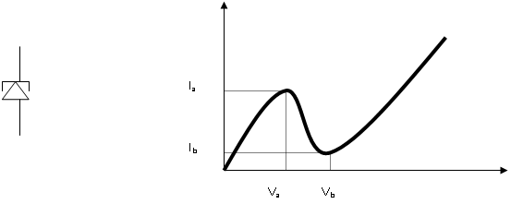
Tunel Diyot ve Karakteristiği
Diyodu oluşturan P ve N maddeleri elde edilirken, saf germanyum veya silisyum maddesine enjekte edilen katkı maddesinin miktarı fazla tutlarak diyodun iletkenliği çok arttırılabilir. Bu tip diyotlar tunel diyot olarak adlandırılırlar. Tunel diyotlar, negatif direnç özelliği gösterirler. Tunel diyotlar, karakteristik eğrilerinin bir bölümünde, artan gerilimlere karşı, dirençlerinin artırarak daha az akım geçirirler. Şekil 1.30 da, tunel diyot sembolü ve karakteristik eğrisi görülmektedir.
Şekil 1.30 Tünel diyot ve karakteristiği
Va= 50mV; Vb=300mV
Ia= 2mA ; Ib=0.2mA
(a) Tünel diyot sembolü (b) Tünel diyot karakteristiği

Slide 77
Tunel diyoda uygulanan gerilimin V_{a} seviyesine ulaştığı noktaya kadar, içinden geçen akım artarak I_{a} seviyesine gelmektedir. Bu noktadan tunel diyot uçlarına uygulanan gerilim daha da artırılırsa, içinden geçen akım azalmaya baçlar. Gerilim V_{b} değerine yükseldiğinde, akım I_{b} seviyesine iner. Tunel diyotların çalıştırıldığı bölge V_{a} ve V_{b} arasında kalan bölgedir. Bu bölgede, tunel diyotlar negatif direnç özelliği gösterirler.
Tünel Diyotun Uygulama Alanları
► Tünelleme etkisi ile yüksek hızlı anahtarlama devrelerinde kurulur.Anahtarlama süreleri nanosaniye hatta pikosaniyeye kadar düşmektedir.
► Yüksek değerlikli, eğimli akım sayesinde dijital depolama aygıtlarında kullanılır. Örneğin mikrodalga osilatörü 10GHz seviyelerinde çalışmaktadır.
► Negatif direnç sebebiyle gevşemeli osilatör devrelerinde kullanılabilir.

Slide 78
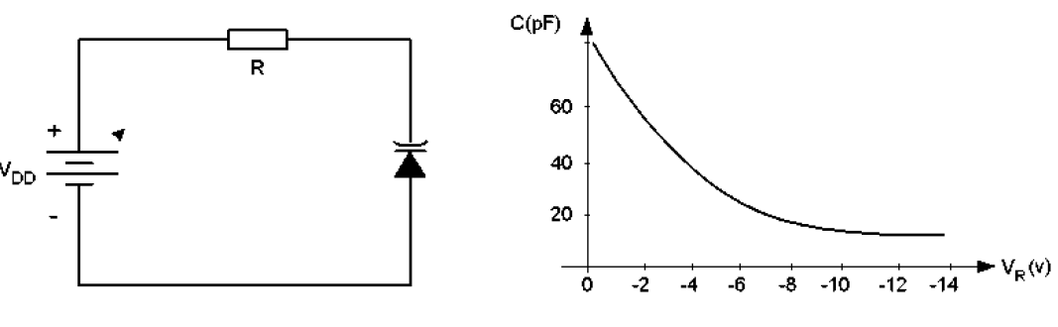
Varikap Diyot (VARAKTÖR)
Varikap diyot, değişken kondansatör görevi yapan PN birleşmeli diyot olarak çalışır. Değişken kondansatörler, genel olarak çok yer kaplayan, pahalı ve hassas elemanlardır. Bu bakımdan varikap diyotlar, mekanik değişken kondansatörlere iyi bir alternatif oluşturular.
Varikap diyotların kapasitesi, hiçbir mekanik eleman olmaksızın, elektronik olarak değişir. Varikap diyotlar oldukça ucuz ve küçüktür. Uçlarına uygulanan gerilim değiştirildiğinde, varikap diyodun kapasitesi değişir. Şekil 1.31 de varikap diyodun sembolü ve yapısı görülmeketedir
Şekil 1.31 Varaktör diyot sembolü ve ters polarma altında çalıştırılması

Slide 79
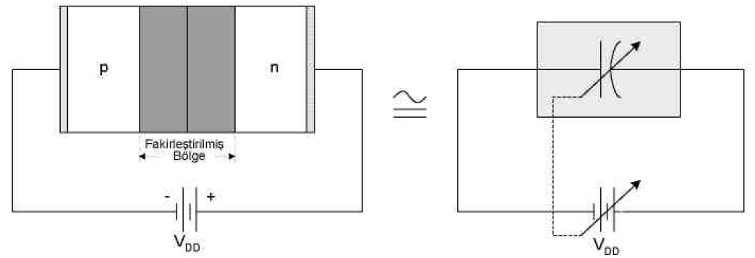
Varikap diyotu; ters polarma altında kapasitansı değişen diyot veya yarıiletken kondansatör olarak tanımlayabiliriz.
Varikap diyotun kapasitif değerini, PN bileşiminin fakirleştirilmiş bölgesinde belirlenmektedir.
Üretimde kullanılan katkı maddesi ve fiziksel boyut kapasitif değeri etkileyen diğer faktörlerdir.
Kapasitif etkinin nasıl oluştuğu aşağıdaki şekil yardımıyla görselleştirilmiştir.
Varikap diyota uygulanan ters polarma değerine bağlı olarak kapasitif etkinin değiştiğine dikkat ediniz.
Karakteristik eğriden görüldüğü gibi varikap diyota uygulanan ters polarite artışı, diyotun kapasitif değerini azaltmaktadır.
Varikap diyotlar, günümüzde, radyo ve televizyonların kanal seçici devrelerinde yaygın olarak kullanılmaktadır.

Slide 80
Işık Yayan Diyot (LED)
Işık yayan diyot (LED), doğru yönde polarmalandığında görülebilir ışık yayan yarıiletken bir devre elemanıdır.
PN bitişiminden üretilmiştir. Bilindiği gibi germanyum veya silisyumdan yapılan PN bitişimleri doğru polarma altında üzerlerinden bir akım akmasına izin verir.
Akım akışı esnasında bir enerji açığa çıkar.
Bu enerjinin bir miktarı ısı, küçük bir miktarı ise ışık (foton) enerjisidir.
Bu nedenle LED üretiminde silisyum veya germanyum elementleri kullanılmaz.
LED üretimi için P ve N maddelerinin oluşturulmasında genellikle Galyum–Arsenit-Fosfit (GaAsP) veya Galyum-Fosfit (GaP) kullanılır.
Bu tür maddeler doğru polarma altında görülebilir ışık elde etmek için yeterlidir.

Slide 81
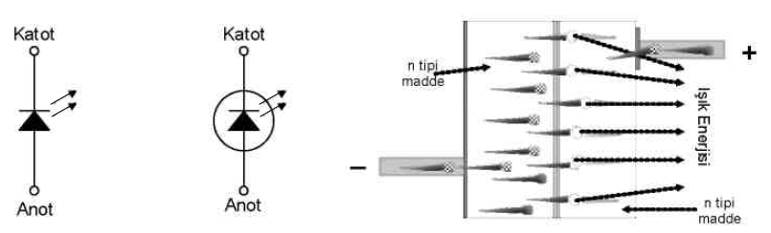
LED in şematik sembolü ve doğru polarma altında PN bitişiminde ışık enerjisinin oluşumu aşağıdaki şekilde görülmektedir.
PN bitişiminde, bitişim bölgesinde elektron ve boşluklar yeniden birleşir. Yeniden birleşme işlemi esnasında enerjinin büyük bir kısmı ışık enerjisine dönüşerek görülebilmesine neden olur.

Slide 82
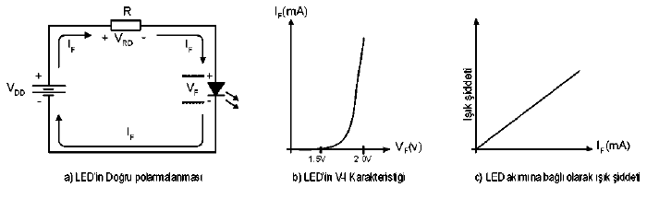
Yarıiletken malzemeye elektrik enerjisi uygulanarak ışık enerjisi elde edilebilir. Bu işlem “elektro-lüminesans (elektro-parlaklık)” olarak adlandırılır.
LED, doğru polarma atında iletime geçer ve üzerinden akım akmasına izin verir. Doğru polarma altında üzerinde maksimum 1,2 V ile 3,2 V arasında bir gerilim düşümüne sebep olur.
LED lerin üzerlerinden akmalarına izin verilen akım miktarı 10–30 mA civarındadır. Bu değer; kullanılan LED’in boyutuna ve rengine göre farklılık gösterebilir. Gerekli maksimum değerler üretici kataloglarından temin edilebilir.

Slide 83
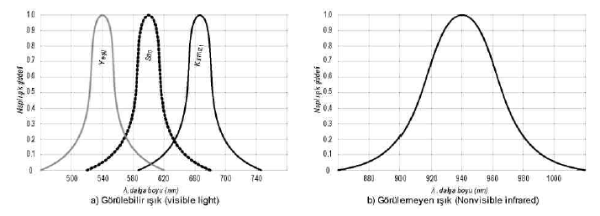
LED’in yaydığı ışık enerjisinin şiddeti ve rengi imalatta kullanılan katkı maddesine göre değişmektedir. Üretiminde GaP kullanılan LED’ler, kırmızı ya da sarı renkte görülebilir ışık yayarlar.
GaAsP kullanılan LED’ler ise sarı renkte görülebilir ışık yayarlar. Üretiminde GaAs kullanılan LED’ler ise “kızıl ötesi (infrared)” ışık yayarlar. LED’lerin yaydığı ışığın görünebilir veya görünemez olması, yayılan ışığın dalga boyu tarafından belirlenir. 500 nm – 700 nm arasında dalga boyuna sahip ışımalar görülebilir.
800 nm – 1000 nm arasında dalga boyuna sahip ışımalar ise kızıl ötesi olarak adlandırılır ve görülemez.

Slide 84
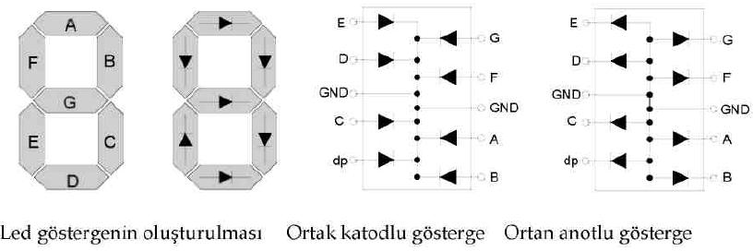
LED Gösterge
LED diyotlar günümüzde çeşitli kombinasyonlar oluşturularak da kullanılmaktadır.
Özellikle sayısal elektronik uygulamalarında rakam ve yazıların gösterimi bu tür devre elemanları ile yapılır.
Yedi parçalı gösterge (seven-segment-display) olarak adlandırılan bu tür optik devre elemanları ortak anot veya ortak katot bağlantılı olarak üretilirler.

Slide 85
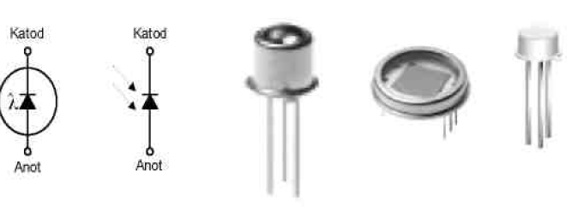
Foto Diyotlar
Foto-diyot (Photo-diode), ışık enerjisine duyarlı aktif devre elemanlarındandır.
Ters polarma altında çalıştırılmak üzere PN bitişiminden üretilmiştir.
Foto-diyot ışık enerjisine duyarlı bir elemandır.
Bu nedenle tüm foto-diyotlar ışık enerjisini algılamaları için şeffaf bir pencereye sahiptir.

Slide 86

Foto-diyot; doğru polarma altında normal diyotlar gibi iletkendir. Ters polarma altında ise, üzerine uygulanan ışık yoğunluğuna bağlı olarak çok küçük bir akım akmasına izin verir.
Dolayısıyla karanlık bir ortamda bulunan foto-diyot yalıtkandır. Bir foto-diyot’un ışık enerjisine bağlı olarak nasıl çalıştığı aşağıdaki şekilde gösterilmiştir.
Öncelikle foto-diyot ters polarma altında çalıştırılmıştır. Şekilde görüldüğü gibi karanlık ortamda fotodiyot’un direnci maksimumdur ve üzerinden akım akmasına izin vermez.
Foto-diyot üzerine bir ışık kaynağı uygulandığında ise μA ler seviyesinde bir akım akmasına izin verir.

Slide 87

Bir foto-diyot’un karakteristiği üzerine gelen ışık gücüne bağlı olarak üreteceği foto-akım (Ix) miktarıdır.
Karakteristikler genellikle watt başına akım miktarı olarak belirtilir.
Aydınlık H

Slide 88
Şotki (SCHOTTKY) Diyot
Normal diyotlar, alçak referanslarda, uçlarına uygulanan geilimin yönü değiştiğinde, bu değişime uygun olarak hemen iletken veya yalıtkan duruma geçebilirler. Ancak, yüksek frekanslarda (özellikle 10 Megahertz ve daha üstü) diyot uçlarına gelen gerilimin yönü değiştiği halde, diyot bir durumdan ötekine hemen geçemeyebilir. Bu problemin önüne geçmek için şotki diyotlar geliştirilmiştir. Şekil 1.34 da, şotki diyot sembolü görülmektedir.
Şotki diyotlarda, N maddesinin P maddesiyle birleştiği yüzey platin ile kaplanmıştır. Bu durum, birleşme yüzeyindeki yalıtkan tabakyı inceltir. Diyot ileri yönde polarma durumundan ters polarma durumuna geçtiğinde, şotki diyot derhal yalıtkan duruma geçecektir. Bu nedenle, yüksek frekanslarda, polarma gerilimindeki değişiklikleri takip edebilir.
Şekil 1.34 Şotki diyot

Slide 89
N ve P-Tipi İletkenler İçerisinde İletim
P ve N tipi yarı iletken elde edilirken, saf germanyum veya silisyum maddelerine, yaklaşık olarak milyonda bir oranında katkı maddesi enjekte edilir. Bu demektir ki, çok az miktarda arsenik veya bor maddesi, saf germanyum veya silisyum kristaline enjekte edilmektedir. Diğer taraftan germanyum ve silisyum kristallerini tam saf olarak elde etmek mümkün olmaz. Örneğin saf germanyum veya silisyum kristalinde, son yörüngesinde 3 elektron olan veya 5 elektron olan atomlar da bulunacaktır. Bundan dolayı, P tipi yarı iletkenlerde çok az da olsa serbest elektronlar, N tipi yarı iletkenlerde de yine çok az oyuklar bulunacaktır. Ancak, P tipi yarı iletkenlerde oyuklar, N tipi yarı iletkenlerde de elektronlar çoğunluktadır. P tipi yarı iletkenlerdeki oyuklar, “çoğunluk akım taşıyıcı”, elektronlar ise “azınlık akım taşıyıcı” olarak adlandırılır. N tipi yarı iletkenlerde ise, elektronlar, “çoğunluk akım taşıyıcı”, serbest oyuklar ise “azınlık akım taşıyıcı” olarak adlandırılırlar.

Slide 90
Özetle, N tipi yarı iletkenlerde elektronlar, P tipi yarı iletkenlerde oyuklar, akım taşıyıcı olarak görev yaparlar. Azınlık akım taşıyıcılar ise yarı iletken devre elemanında sızıntı akımına yol açarlar.
Günümüzde, germanyum ve silisyum, saflığa çok yakın bir şekilde elde edilebilmektedir. Böylece, azınlık akım taşıyıcılar en aza indirilmiş olmaktadır. Bununla birlikte, yarı iletken devre elemanının çalışması sırasında ısınması, azınlık akım taşıyıcılarının artmasına sebep olur ve bu da devrenin çalışma karakteristiğinin bozulmasına yol açar. Bunun önüne geçmek için, özellikle yüksek akımdan dolayı ısı artışı olabilecek yarı iletken devre elemanları (örneğin yüksek akımlı diyot, transistör ve tristörler) soğutucu metal kılıflar (case) içerisinde imal edilirler.

Slide 91
N tipi yarı iletkenlerde çoğunluk taşıyıcısı elektronlar, P tipi yarı iletkenlerde ise çoğunluk taşıyıcısı oyuklar akım taşıyıcı olarak görev yaparlar. N tipi bir yarı iletken, DC gerilim kaynağına bağlandığında, bu maddedeki çoğunluk taşıyıcısı elektronlar (akım taşıyıcılar), gerilim kaynağının negatif kutbu tarafından itilirler ve pozitif kutbu tarafından çekilirler. Böylece gerilim kaynağının negatif kutbundan pozitif kutbuna doğru bir elektron akışı meydana gelir. Şekil 1.12 de, N tipi bir yarı iletkende çoğunluk taşıyıcısı elektronların hareketi görülmektedir.

Slide 92
P tipi bir yarı iletken, DC gerilim kaynağına bağlandığında ise, akım oyuklar tarafından taşınır. Oyuklar, gerilim kaynağının pozitif kutbu tarafından itilirler ve negatif kutbu tarafından çekilirler. Böylece, gerilim kaynağının pozitif kutbundan negatif kutbuna doğru bir oyuk hareketi meydana gelir. Şekil 1.13 de ise, P tipi bir yarı iletkende oyuk hareketi görülmektedir.

Slide 93
PN Bağlantısı
Bu kısımda daha önce anlattığımız P ve N tipi katkılı yarı iletkenleri bir araya getirip, elektronikte çok sık kullanılan bir PN Bağlantısını (PN Junction) inceleyeceğiz. Bu bağlantı şekli kullanılan tüm yarı iletken malzemenin (diyot, transistor, FET vs...) temel yapısı olup iyi anlaşılmasında fayda vardır.
Aslında yarı iletken üreticileri P ve N tipi yarı iletken maddeleri ayrı ayrı üretip sonra bunları bir şekilde yapıştırmazlar. Peki nasıl yaparlar? Yapılacak yarı iletken maddenin asıl maddesini önce safa yakın bir kristal şeklinde üretirler. Örneğin, silikon kullanarak incecik, küçük ve daire şeklinde bir malzeme elde ederler. Sonra karışık kimyasal yöntemler kullanarak bu silikon levhayı bir kısmını N, bir kısmını P ve P nin üzerine tekrar N gibi kat kat PN birleşimleri oluştururlar. Bunu yaparken silikon levhanın üzerinde yüzlerce diyot ya da transitör hatta entegre devre yaparlar. Bu işlemler birkaç satıra sığacak kadar basit olmayıp son derece karışık işlemler gerektirir.

Slide 94
PN bağlantısına dışarıdan hiçbir şekilde enerji kaynağı uygulanmıyorsa, bu duruma polarmasız PN birleşimi denir.
PN bağlantısıına dışarıdan herhengi bir şekilde enerji kaynağı uygulanıyorsa, PN yapıya polarmalı PN birleşimi denir. Polarmalı PN birleşimleri ise uygulanan enerji kaynağının terminal bağlantısına gore kendi içlerinde iki kısıma ayrılırlar.
Polarmalı PN yapının iletken olma durumuna, doğru polarma denir.
Bu durumda PN yapının içerisinden akım akmaktadır. Polarmalı PN yapının yalıtkan olma durumuna, başka bir deyişle PN yapının içerisinden akım akmama durumuna, ters polarma denir. Bu kısa bilgilerden sonra şimdi sırası ile bu konuları incelemeye çalışalım.

Slide 95
Polarmasız PN Bağlantısı
İçerisinde fazla sayıda serbest elektronları olan N-tipi yarı iletken ile içerisinde fazla sayıda oyuk olan P-tipi yarı iletkenin birleştirilmesi Şekil 1.14 de gösterilmektedir. PN bağlantılı bir yarı iletkenin birleşme yüzeyinde ilk anda aşağıdaki şekillerde gösterilen olaylar olur.
Şekil 1.14 Polarmasız PN birleşimi

Slide 96
P ve N tipi yarı iletkenler arasında taşıdıkları elektrik yüklerinden dolayı Şekil 1.15 de görüldüğü gibi bir elektrik alanı oluşur. N tipi yarı iletkendeki serbest elektronlar P tipi yarı iletken içindeki boşluklar ile birleşmek üzere harekete geçerler. Bu birleşme P ve N tipi yarı iletkenlerinin birleşme yüzeyi civarında olur. Çünkü oluşan elektrik alanı en kenardaki serbest elektronlar P tipi yarı iletkenin en dışındaki boşlukların birleşmesini sağlayacak kadar güçlü değildir. Bunun sonucu olarak birlrşme yüzeyi çevresinde bir nötr bölge oluşur. Bu bölge bir gerilim duvarı gibi davranarak, elektron ve oyukların karşı bölgelere geçmesini önlemektedir.
Şekil 1.15 Polarmasız PN birleşiminde nötr bölgenin oluşumu

Slide 97
Artık denge durumunda olan bağlantının uçlarından elektrik akımının (elektronların) geçebilmesi için elektriksel bir engel voltajı, V_{D} , oluşmuştur. Bu engel bağlantının arasında kalan nötr bölgedir. Aradaki bölgeyi elektronların aşabilmesi için silisyum için 0,7V ve germanium için 0.3V kadar bir gerilime ihtiyaç vardır. Bu gerilim değeri özellikle küçük sinyal uygulamalarında çok önemlidir. Aynı zamanda ortası yalıtkan iki dış kenarı yarı iletken olan bağlantı bir kapasite, C, olarak da davranır. Şekil 1.16 da görüldüğü gibi bu kapasite yüksek frekanslarda çalışan diyot, transistör gibi malzemeler için istenmez, fakat varikap diyot gibi kapasitesi gerilimle değişen diyotlar için özellikle istenir. Bu özellikleri sağlamak için yarı iletken üreticilerinin özel teknikleri bulunmaktadır.
Şekil 1.16 Nötr bölgede engel voltajı ve kapasitenin oluşumu

Slide 98
PN Bağlantısının İletkenliği; Doğru Polarma
Şekil 1.17 de görülen devrede, PN bağlantısının P tarafına pozitif N tarafına negatif voltaj verebilecek bir ayarlı güç kaynağını bağlayalım. P ve N tipi yarı iletkenlerin silisyumdan yapılmış olduğunu kabul edelim. Başlangıçta E gerilim kaynağı değerinin 0.7V dan küçük olsun. Bu durumda devreden hiç akım akmayacak ve ampermetre sıfır değerini gösterecektir.
Şekil 1.17 0.7 V < V_{D} durumunda doğru polarlanmış PN birleşimi

Slide 99
Şimdi, E gerilim kaynağını 0.7V değerine kadar biraz yükseltelim. E gerilim kaynağının eksi ucunun sağladığı enerjiden dolayı PN bağlantının N tarafı elektronca zenginleşir ve aynı şekilde gerilim kaynağının artı ucunun sağladığı enerjiden dolayı P tarafı da boşlukça zenginleşir. P tarafında çoğalan boşluklar nötr bölgesinin negatif iyonlarla birleşiler, N tarafında çoğalan elektronlar ise nötr bölgesindeki pozitif iyonlarla birleşirler Bunun sonucu olarak nötr bölge daralmaya başlar. Ayni şekilde engel voltajının da değeri azalır. Bu durumda ampermetreden çok az miktarda akım akmaktadır. Bu durum Şekil 1.18 de gösterilmektedir.
Şekil 1.18 E = 0.7V da daralmaya başlayan nötr bölge.

Slide 100
Şimdi, E gerilim kaynağının voltajını biraz daha arttıralım Şekil 1.19 da görüldüğü gibi eğer yarı iletkenimiz silisyumdan yapılmış ise 0,7V dan sonra nötr bölge ortadan kalkar ve N taraftaki serbest elektronlar P tarafındaki boşluklarla yoğun bir şekilde birleşmeye başlarlar. Dolayısı ile PN birleşimi içerisinden sürekli bir akım akmaya başlar. Bu sırada ampermetremizde artık bir değer (I_{D}) göstermeye başlamıştır. Bu şekildeki bağlantıda yani PN bağlantısının P tarafına pozitif, N tarafına negatif gerilim uygularsak yapı iletime geçer. Bu bağlantıya Doğru Polarma denir.
Şekil 1.19 Doğru polarlanmış PN birleşimi

Slide 101
PN Bağlantısının Yalıtkanlığı; Ters Polarma
Şekil 1.20 de gösterilen bağlantının doğru polarlanmış bir bağlantıdan farkı PN bağlantının P ucuna negatif, N ucuna ise devreye uygulanan gerilim kaynağının pozitif terminallerinin bağlanmasıdır. Başlangıçta gerilim kaynağının değeri sıfır volt olmasından dolayı devreden herhangi bir akım akmaz. Şimdi gerilim kaynağının değerini biraz arttıralım. PN bağlantının P tarafındaki oyuklar gerilim kaynağının negatif terminalinden gelen elektronlarla birleşir ve negatif iyona dönüşür. N tarafındaki serbest elektronlar ise gerilim kaynağının pozitif terminalinden gelen oyuklarla birleşerek pozitif iyona dönüşür. Bunun sonucu olarak PN bağlantısının arasındaki nötr bölge daha da büyür ve ampermetreden hiç akım akmadığı görülür. Bu şekildeki bağlantıya Ters Polarma denir.
V_{D}
P
N
Genişleyen nötr bölge
DC A
Şekil 1.20 Ters polarlanmış PN birleşimi
E > 0V
E

Slide 102
Daha önce anlattığımız gibi, yarı iletkenleri saf olarak yapmak mümkün değildir. Bu nedenle ters polarlamada yarı iletken içindeki azınlık taşıyıcılarından dolayı mikroamper seviyelerinde de olsa bir akım akar. Bu akıma sızıntı akımı denir. Azınlık taşıyıcıları sıcaklığın artması ile artacağı için PN bağlantıda sızıntı akımı, sıcaklığın artması ile artar.
Özetleyecek olursak;
PN bağlantıda doğru polarma için P ucuna pozitif, N ucuna negatif gerilim verilir. Doğru polarma da PN bağlantıdan akım akar.
PN bağlantıda ters polarma için P ucuna negatif, N ucuna pozitif gerilim verilir. Ters polarma da PN bağlantıdan akım akmaz.

Slide 104
Diyot
Diyot, tanım olarak elektrik akımını bir yönde geçiren, diğer yönde ise geçirmeyen bir elektronik yarı iletken devre elemanıdır. Diyot, PN birleşmesinden meydana gelir. Diyot uygulamaları ile çok sık karşılaşmaktayız.
Diyot biraz önce de söylediğimiz gibi bir PN bağlantısından oluşur. P tipi yarı iletkenin bulunduğu alana anot (A), N tipi yarı iletkeninin bulunduğu alana katot (K) denir. Üzerinden geçen elektrik akımı ise her zaman için anottan katoda doğrudur. Şekil 1.21 de bir diyot sembolü gösterilmektedir.
(a) Sembol (b) Fiziki yapı
Şekil 1.21 Diyot

Slide 105
Düşük güçlü diyotlar cam, plastik gibi kılıflara sahip olup yüksek güçlü olanları ısıya dayanıklılığı sağlamak için metal yada seramik kılıflar içindedir. Diyotların fiziksel kılıfları silindirik, dikdörtgen yada şaseye vidalanır türde olabilir. Bütün diyotlarda dış kılıfı üzerinde katot ucunu gösteren bir işaret vardır. Küçük diyotlarda katot ucuna yakın bir bant bulunur. Yüksek güçlü metal kılıflı diyotların metal kılıfları katot olup diğer ucu anot dur.
I_{D}
Doğru Polarma Bölgesi
V_{BR}
V_{D}
0.7 V (Si)
0.3 V (Ge)
Ters Polarma Bölgesi
Şekil 1.22 Bir diyodun (I –V) karakteristiği

Slide 106
Bir diyot doğru ve ters polarlandığı zaman elde edilen (I –V) karakteristiği Şekil 1.22de gösterilmiştir. Doğru polarma bölgesindeki eğriyi elde etmek için gerekli devre Şekil 1.23 de gösterilmektedir.
Devrenin E gerilim kaynağının değerini yavaş yavaş arttırdığımızı kabul edelim. E geriliminin 0V olduğunda V_{D} gerilimi ve I_{D} akımı sıfır olacaktır. Gerilim kaynağını yavaşça artırdığımızda diyot akımı I_{D} çok az olarak artacaktır. V_{D} gerilimi, PN bağlantısının engel gerilimini aşacak büyüklükte olduğu zaman diyot akımı I_{D} ani olarak yükselmeye başlar. Diyot akımının ani olarak yükselmeye başladığı gerilim değerine eşik gerilimi denir.
Bu gerilim değeri örnek olarak Germanyum diyotlar için yaklaşık V_{D}=0,3V, Silisyum diyotlar için yaklaşık V_{D}=0,7V kadardır. E geriliminin değeri artırılırsa, V_{D} geriliminin değeri hemen hemen ayni değerde kalacağından, devreden akan I_{D} akımının değeri artacaktır.

Slide 108
Ters polarma bölgesindeki eğriyi elde etmek için gerekli devre Şekil 1.24 de gösterilmektedir. Diyot ters biaslandığı zaman pratikte akım geçirmez olarak kabul edilir. Gerçekte ise diyodun içindeki kristal yapının sahip olduğu azınlık taşıyıcılarından dolayı çok küçük bir sızıntı akımı akar. Şekil 1.22 de görüldüğü gibi E gerilim kaynağının değeri fazlaca yükseltilip V_{BR} voltajı aşıldığı zaman I_{D} akımı aniden ve çok fazla artar. Bu durumda diyot bozulmuştur.
Ters polarma koşulu altında diyodu bozan bu gerilime, V_{BR}, kırılma gerilimi denir. Bir örnekle bunu açıklayalım. 1N4007 diyodunun kataloğuna baktığımız zaman 1000V ve 1Amp.değerlerini görürüz. Buradaki 1000V değeri uygulanabilecek en çok ters gerilim değeridir. Bu, özellikle alternatif akım uygulamalarında önem kazanır. Diyodun iki ucuna doğru bias olarak 1000V verecek olursak geriye biraz kül ve duman kalacaktır. 1 Amper ise diyot içerisinden akabilecek maksimum ileri yön akımını göstermektedir.
Bir diyot doğru olarak polarlandığı zaman, içerisinden geçen akım artar veya azalırsa üzerine düşen gerilim, başka bir deyişle V_{AK} = V_{A} – V_{K} = 0.7 V değerinde sabit kalır.

Slide 109
Sıcaklık Etkileri
Sıcaklık artışı diyot yapısına ilave enerji katar.
Bu ilave enerji kazanımı ileri yön iletimi için gerekli olan ileri yön gerilimini düşürürken (-2.5mV/ ºC), ters yöndeki sızıntı akımında artışa (her 10 ºC’lik ısı artışı sızıntı akımında 2 katlık bir artışa yol açar) neden olur.
Germenyum diyotlar, ısı değişimlerine Silikon diyotlara daha hassastırlar.
Diode Veri Sayfaları
Diyot katalog verilerinde aşağıdaki parametre tanımları vardır.
V_{F}, belirli bir sıcaklık ve akımdaki ileri yön gerilimi
I_{F}, belirli bir sıcaklıktaki maksimum ileri yön akımı
I_{R}, belirli bir sıcaklıktaki maksimum ters yön akımı
PIV or PRV or V(BR), belirli bir sıcaklıktaki maksimum ters yön gerilimi
Power dissipation, belirli bir sıcaklıktaki harcanan maksimum güç
C, ters yön kutuplamasındaki kapasite seviyeleri
t_{rr}, ters yön toparlanma süresi

Slide 112
Örnek 1.1
Şekil 1.25 de verilen devrede kullanılan 1N4001 diyodunun, maksimum ileri yön akımı 1A ve V_{BR} = 50 V dur. Devre akımının, maksimum ileri yön akımının yarısı kadar olabilmesi için gerekli olan akım sınırlama direncinin değerini bulunuz?
Çözüm 1.1
Şekil 1.25 de verilen devrede ileri yön akımı 0.5 A veya 500 mA olacaktır.
20V = (500 mA x R) + 0.7 V
ifadesinden, R değeri
R = = 38.6 kΩ olarak bulunur.
○
Şekil 1.25

Slide 113
Örnek 1.2
Şekil 1.26 da verilen devrede, devre akımı 1 mA olabilmesi için V₂ kaynağının gerilim değerini bulunuz?

Slide 114
Diyotların Test Edilmesi
Açık devre olmuş
bir diyodun
test sonucu
Kısa devre olmuş
bir diyodun
test sonucu
Arizasız bir diyodun test sonucu

Slide 115
Zener Diyot ve Karakteristiği
Zener diyot doğru polarma altında normal diyot gibi davranır. Zener diyotlar, devrede çalışırken doğru polarma uygulanmaz, daima ters polarizasyon altında çalışır. Yani anotlarına negatif gerilim, katotlarına ise pozitif gerilim uygulanır. Şekil 1.28 de zener diyot sembolü görülmektedir.
Katot
Dikkat edilirse, zener diyodun katodu, “Z” harfini andırıyor. Bu “Z”, zener kelimesinin ilk harfidir. Zener diyodun uçlarına ters polarma uygulandığında, belli bir gerilim değerine kadar diyot yalıtkan, bu gerilim değerini aştıktan sonra ise diyot iletken olur. Önceki sayfadaki Şekil 1.29’de zener diyot karakteristik eğrisi görülüyor.
Anot
Şekil 1.28 Zener diyot sembolü

Slide 116
Dikkat edilirse, zener diyodun katodu, “Z” harfini andırıyor. Bu “Z”, zener kelimesinin ilk harfidir. Zener diyodun uçlarına ters polarma uygulandığında, belli bir gerilim değerine kadar diyot yalıtkan, bu gerilim değerini aştıktan sonra ise diyot iletken olur. Önceki sayfadaki Şekil 1.29’de zener diyot karakteristik eğrisi görülüyor.
Şekil 1.29 Zener Karakteristiği

Slide 117
Şekil 1.29 daki karakteristik eğride, düşey eksenin sağ tarafı zener diyodun doğru polarma durumunu, sol tarafı ise ters polarma durumunu gösteriyor. Daha önce de belirttiğimiz gibi, zener diyotların doğru polarma karakteristikleri aynen diyotların doğru polarma karakteristikleri gibidir. Bu nedenle düşey eksenin sadece sol yanıyla ilgileneceğiz. Şekil 1.29 da görüldüğü gibi, zener diyodun içerisinden akan akım I_{Z min} değerinden küçük ise zener diyot çalışmaz. Başka bir deyişle çok yüksek direnç göstermektedir. Ancak, içerisinden akan akım I_{Z min} değerinden büyük ve I_{Z maks} değerinden küçük ise zener diyot iletken olur. Bu durumda zener diyottan geçen akım ne kadar artarsa artsın, uçlarına düşen gerilim sabit kalır. Bu gerilime zener gerilimi (V_{Z}) adı verilir. Zener diyotlar, zener gerilimleri ile anılırlar. Örneğin 9.1 voltluk zener diyot demek, içerisinden akan akım I_{Z min} değerinden büyük ve I_{Z maks} değerinden küçük ise uçlarına uygulanan ters gerilim 9.1 volt değerinde sabit kalmaktadır.
Yapımcı firmalar, 2 voltdan 200 volta kadar zener gerilimlerine sahip zener diyotlar imal etmektedirler. Zener diyotlar, uçlarındaki gerilimi sabit tutma özelliklerinden dolayı güç kaynaklarının regülatör devrelerinde, gerilim sabitleyicisi olarak kullanılır.

Slide 118
Ters polarma altında pozitif gerilim regülatörü olarak çalışan bir zener diyot
Doğru polarma altında diyot olarak çalışan bir zener diyot
Ters polarma altında negatif gerilim regülatörü olarak çalışan bir zener diyot
Doğru polarma altında diyot olarak çalışan bir zener diyot

Slide 119
Tunel Diyot ve Karakteristiği
Diyodu oluşturan P ve N maddeleri elde edilirken, saf germanyum veya silisyum maddesine enjekte edilen katkı maddesinin miktarı fazla tutlarak diyodun iletkenliği çok arttırılabilir. Bu tip diyotlar tunel diyot olarak adlandırılırlar. Tunel diyotlar, negatif direnç özelliği gösterirler. Tunel diyotlar, karakteristik eğrilerinin bir bölümünde, artan gerilimlere karşı, dirençlerinin artırarak daha az akım geçirirler. Şekil 1.30 da, tunel diyot sembolü ve karakteristik eğrisi görülmektedir.
Şekil 1.30 Tünel diyot ve karakteristiği
Va= 50mV; Vb=300mV
Ia= 2mA ; Ib=0.2mA
(a) Tünel diyot sembolü (b) Tünel diyot karakteristiği

Slide 120
Tunel diyoda uygulanan gerilimin V_{a} seviyesine ulaştığı noktaya kadar, içinden geçen akım artarak I_{a} seviyesine gelmektedir. Bu noktadan tunel diyot uçlarına uygulanan gerilim daha da artırılırsa, içinden geçen akım azalmaya baçlar. Gerilim V_{b} değerine yükseldiğinde, akım I_{b} seviyesine iner. Tunel diyotların çalıştırıldığı bölge V_{a} ve V_{b} arasında kalan bölgedir. Bu bölgede, tunel diyotlar negatif direnç özelliği gösterirler.
Tünel Diyotun Uygulama Alanları
► Tünelleme etkisi ile yüksek hızlı anahtarlama devrelerinde kurulur.Anahtarlama süreleri nanosaniye hatta pikosaniyeye kadar düşmektedir.
► Yüksek değerlikli, eğimli akım sayesinde dijital depolama aygıtlarında kullanılır. Örneğin mikrodalga osilatörü 10GHz seviyelerinde çalışmaktadır.
► Negatif direnç sebebiyle gevşemeli osilatör devrelerinde kullanılabilir.

Slide 121
Varikap Diyot (VARAKTÖR)
Varikap diyot, değişken kondansatör görevi yapan PN birleşmeli diyot olarak çalışır. Değişken kondansatörler, genel olarak çok yer kaplayan, pahalı ve hassas elemanlardır. Bu bakımdan varikap diyotlar, mekanik değişken kondansatörlere iyi bir alternatif oluşturular.
Varikap diyotların kapasitesi, hiçbir mekanik eleman olmaksızın, elektronik olarak değişir. Varikap diyotlar oldukça ucuz ve küçüktür. Uçlarına uygulanan gerilim değiştirildiğinde, varikap diyodun kapasitesi değişir. Şekil 1.31 de varikap diyodun sembolü ve yapısı görülmeketedir
Şekil 1.31 Varaktör diyot sembolü ve ters polarma altında çalıştırılması

Slide 122
Varikap diyotu; ters polarma altında kapasitansı değişen diyot veya yarıiletken kondansatör olarak tanımlayabiliriz.
Varikap diyotun kapasitif değerini, PN bileşiminin fakirleştirilmiş bölgesinde belirlenmektedir.
Üretimde kullanılan katkı maddesi ve fiziksel boyut kapasitif değeri etkileyen diğer faktörlerdir.
Kapasitif etkinin nasıl oluştuğu aşağıdaki şekil yardımıyla görselleştirilmiştir.
Varikap diyota uygulanan ters polarma değerine bağlı olarak kapasitif etkinin değiştiğine dikkat ediniz.
Karakteristik eğriden görüldüğü gibi varikap diyota uygulanan ters polarite artışı, diyotun kapasitif değerini azaltmaktadır.
Varikap diyotlar, günümüzde, radyo ve televizyonların kanal seçici devrelerinde yaygın olarak kullanılmaktadır.

Slide 123
Işık Yayan Diyot (LED)
Işık yayan diyot (LED), doğru yönde polarmalandığında görülebilir ışık yayan yarıiletken bir devre elemanıdır.
PN bitişiminden üretilmiştir. Bilindiği gibi germanyum veya silisyumdan yapılan PN bitişimleri doğru polarma altında üzerlerinden bir akım akmasına izin verir.
Akım akışı esnasında bir enerji açığa çıkar.
Bu enerjinin bir miktarı ısı, küçük bir miktarı ise ışık (foton) enerjisidir.
Bu nedenle LED üretiminde silisyum veya germanyum elementleri kullanılmaz.
LED üretimi için P ve N maddelerinin oluşturulmasında genellikle Galyum–Arsenit-Fosfit (GaAsP) veya Galyum-Fosfit (GaP) kullanılır.
Bu tür maddeler doğru polarma altında görülebilir ışık elde etmek için yeterlidir.

Slide 124
LED in şematik sembolü ve doğru polarma altında PN bitişiminde ışık enerjisinin oluşumu aşağıdaki şekilde görülmektedir.
PN bitişiminde, bitişim bölgesinde elektron ve boşluklar yeniden birleşir. Yeniden birleşme işlemi esnasında enerjinin büyük bir kısmı ışık enerjisine dönüşerek görülebilmesine neden olur.

Slide 125
Yarıiletken malzemeye elektrik enerjisi uygulanarak ışık enerjisi elde edilebilir. Bu işlem “elektro-lüminesans (elektro-parlaklık)” olarak adlandırılır.
LED, doğru polarma atında iletime geçer ve üzerinden akım akmasına izin verir. Doğru polarma altında üzerinde maksimum 1,2 V ile 3,2 V arasında bir gerilim düşümüne sebep olur.
LED lerin üzerlerinden akmalarına izin verilen akım miktarı 10–30 mA civarındadır. Bu değer; kullanılan LED’in boyutuna ve rengine göre farklılık gösterebilir. Gerekli maksimum değerler üretici kataloglarından temin edilebilir.

Slide 126
LED’in yaydığı ışık enerjisinin şiddeti ve rengi imalatta kullanılan katkı maddesine göre değişmektedir. Üretiminde GaP kullanılan LED’ler, kırmızı ya da sarı renkte görülebilir ışık yayarlar.
GaAsP kullanılan LED’ler ise sarı renkte görülebilir ışık yayarlar. Üretiminde GaAs kullanılan LED’ler ise “kızıl ötesi (infrared)” ışık yayarlar. LED’lerin yaydığı ışığın görünebilir veya görünemez olması, yayılan ışığın dalga boyu tarafından belirlenir. 500 nm – 700 nm arasında dalga boyuna sahip ışımalar görülebilir.
800 nm – 1000 nm arasında dalga boyuna sahip ışımalar ise kızıl ötesi olarak adlandırılır ve görülemez.

Slide 127
LED Gösterge
LED diyotlar günümüzde çeşitli kombinasyonlar oluşturularak da kullanılmaktadır.
Özellikle sayısal elektronik uygulamalarında rakam ve yazıların gösterimi bu tür devre elemanları ile yapılır.
Yedi parçalı gösterge (seven-segment-display) olarak adlandırılan bu tür optik devre elemanları ortak anot veya ortak katot bağlantılı olarak üretilirler.

Slide 128
Foto Diyotlar
Foto-diyot (Photo-diode), ışık enerjisine duyarlı aktif devre elemanlarındandır.
Ters polarma altında çalıştırılmak üzere PN bitişiminden üretilmiştir.
Foto-diyot ışık enerjisine duyarlı bir elemandır.
Bu nedenle tüm foto-diyotlar ışık enerjisini algılamaları için şeffaf bir pencereye sahiptir.

Slide 129
Foto-diyot; doğru polarma altında normal diyotlar gibi iletkendir. Ters polarma altında ise, üzerine uygulanan ışık yoğunluğuna bağlı olarak çok küçük bir akım akmasına izin verir.
Dolayısıyla karanlık bir ortamda bulunan foto-diyot yalıtkandır. Bir foto-diyot’un ışık enerjisine bağlı olarak nasıl çalıştığı aşağıdaki şekilde gösterilmiştir.
Öncelikle foto-diyot ters polarma altında çalıştırılmıştır. Şekilde görüldüğü gibi karanlık ortamda fotodiyot’un direnci maksimumdur ve üzerinden akım akmasına izin vermez.
Foto-diyot üzerine bir ışık kaynağı uygulandığında ise μA ler seviyesinde bir akım akmasına izin verir.

Slide 130
Bir foto-diyot’un karakteristiği üzerine gelen ışık gücüne bağlı olarak üreteceği foto-akım (Ix) miktarıdır.
Karakteristikler genellikle watt başına akım miktarı olarak belirtilir.
Aydınlık H

Slide 131
Şotki (SCHOTTKY) Diyot
Normal diyotlar, alçak referanslarda, uçlarına uygulanan geilimin yönü değiştiğinde, bu değişime uygun olarak hemen iletken veya yalıtkan duruma geçebilirler. Ancak, yüksek frekanslarda (özellikle 10 Megahertz ve daha üstü) diyot uçlarına gelen gerilimin yönü değiştiği halde, diyot bir durumdan ötekine hemen geçemeyebilir. Bu problemin önüne geçmek için şotki diyotlar geliştirilmiştir. Şekil 1.34 da, şotki diyot sembolü görülmektedir.
Şotki diyotlarda, N maddesinin P maddesiyle birleştiği yüzey platin ile kaplanmıştır. Bu durum, birleşme yüzeyindeki yalıtkan tabakyı inceltir. Diyot ileri yönde polarma durumundan ters polarma durumuna geçtiğinde, şotki diyot derhal yalıtkan duruma geçecektir. Bu nedenle, yüksek frekanslarda, polarma gerilimindeki değişiklikleri takip edebilir.
Şekil 1.34 Şotki diyot

